Slide 1

Кабинет культурологических дисциплин №309
Лицея №17

Slide 2
Предмет
«Истоки»
Кружок
«Юный теолог»
(изучение Основ
православной
культуры)
Мировая
художественная
культура
Кабинет №309
«Семейные ценности
и традиции русской
православной
культуры
Основы
православной
культуры
Предмет
«Литература».
Кружок «В гостях
у Деда
Всеведа»
2
Notes:
2
2

Slide 3
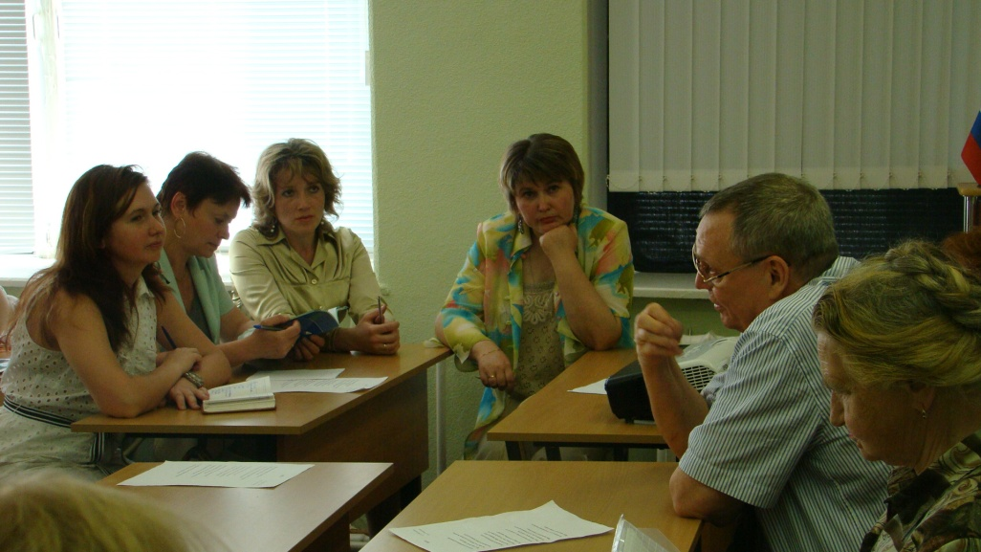
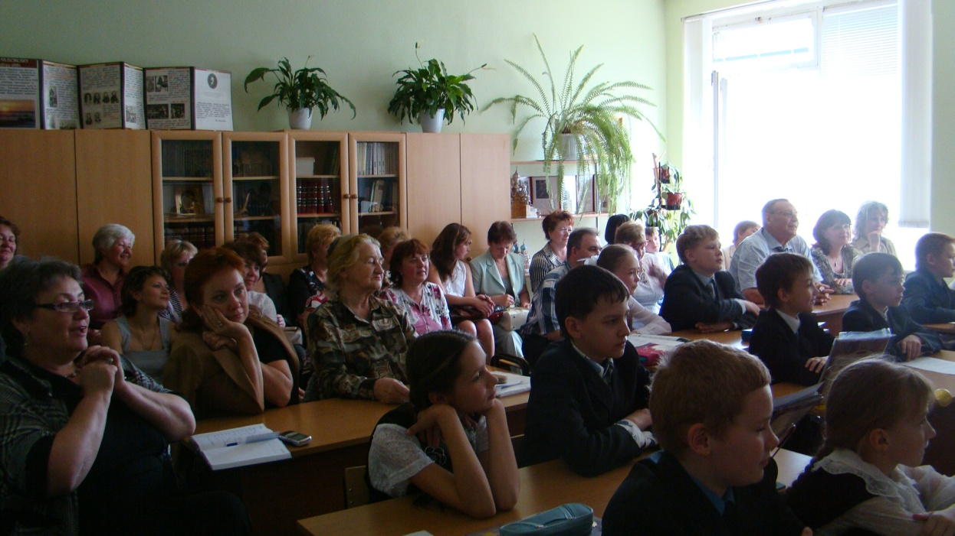
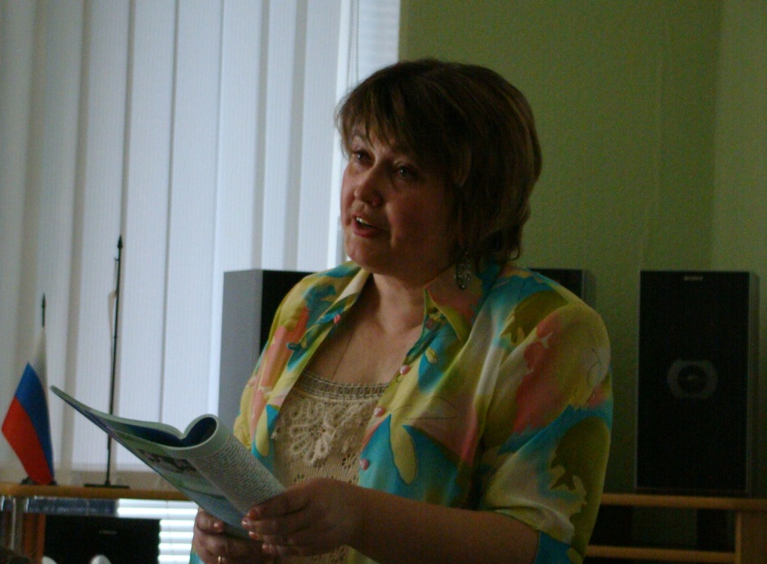
Лицей №17 – федеральная площадка по воспитанию духовно-нравственных ценностей у детей и молодежи

Slide 4
Грант Серафима Саровского
«Православная инициатива»
На заседании Координационного комитета по поощрению социальных, образовательных, культурных и иных инициатив под эгидой Русской Православной Церкви, которое состоялось 1 марта 2011 года в Храме Христа Спасителя под председательством Святейшего Патриарха Московского и Всея Руси Кирилла, были подведены итоги конкурса «Православная инициатива – 2011».
Ваш проект вошел в число победителей. Поздравляем Вас и Ваших коллег с победой!

Slide 5
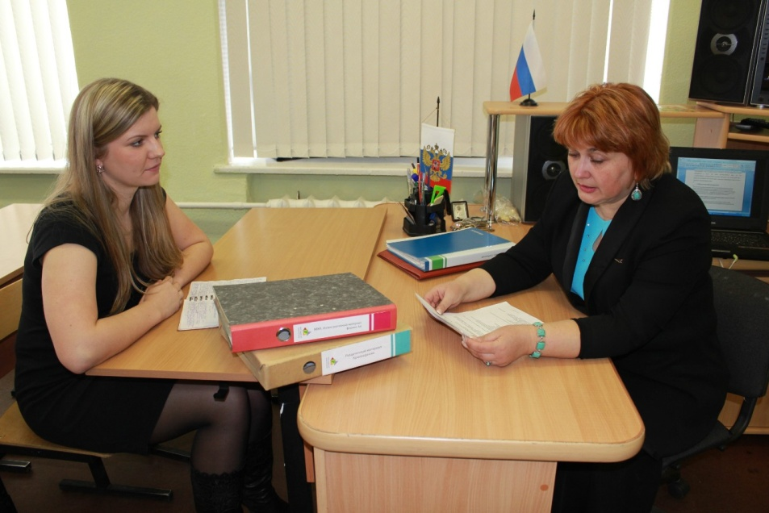
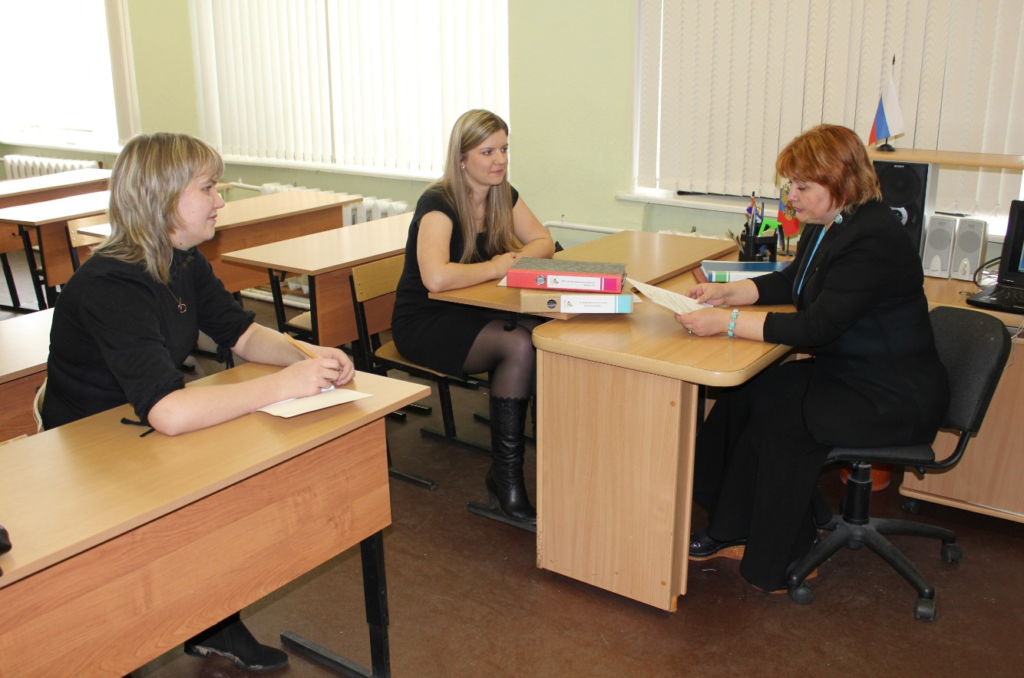
Во внеурочное время

Slide 6
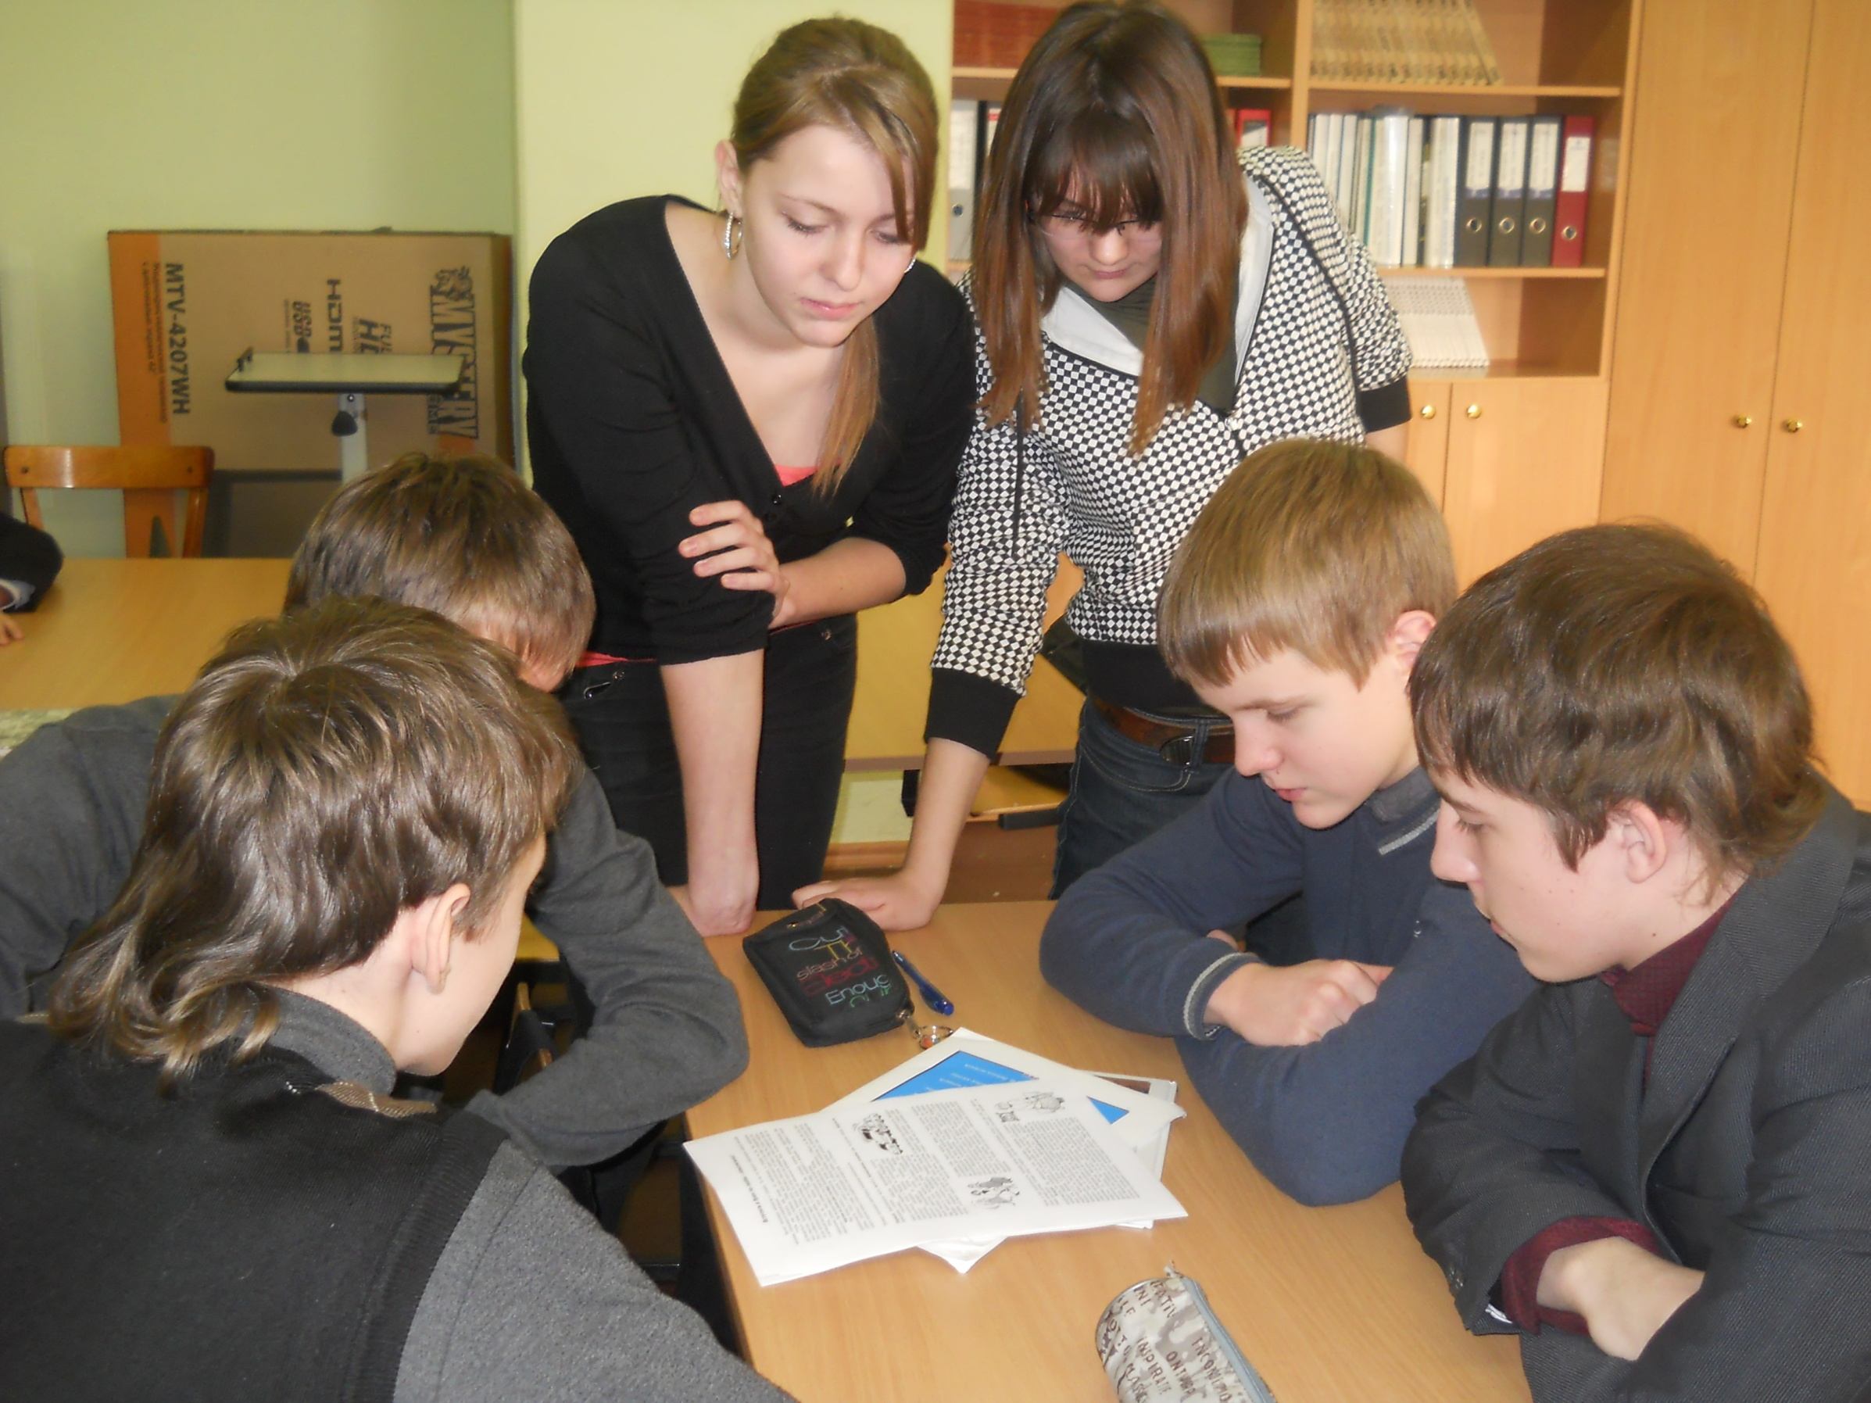

Slide 7
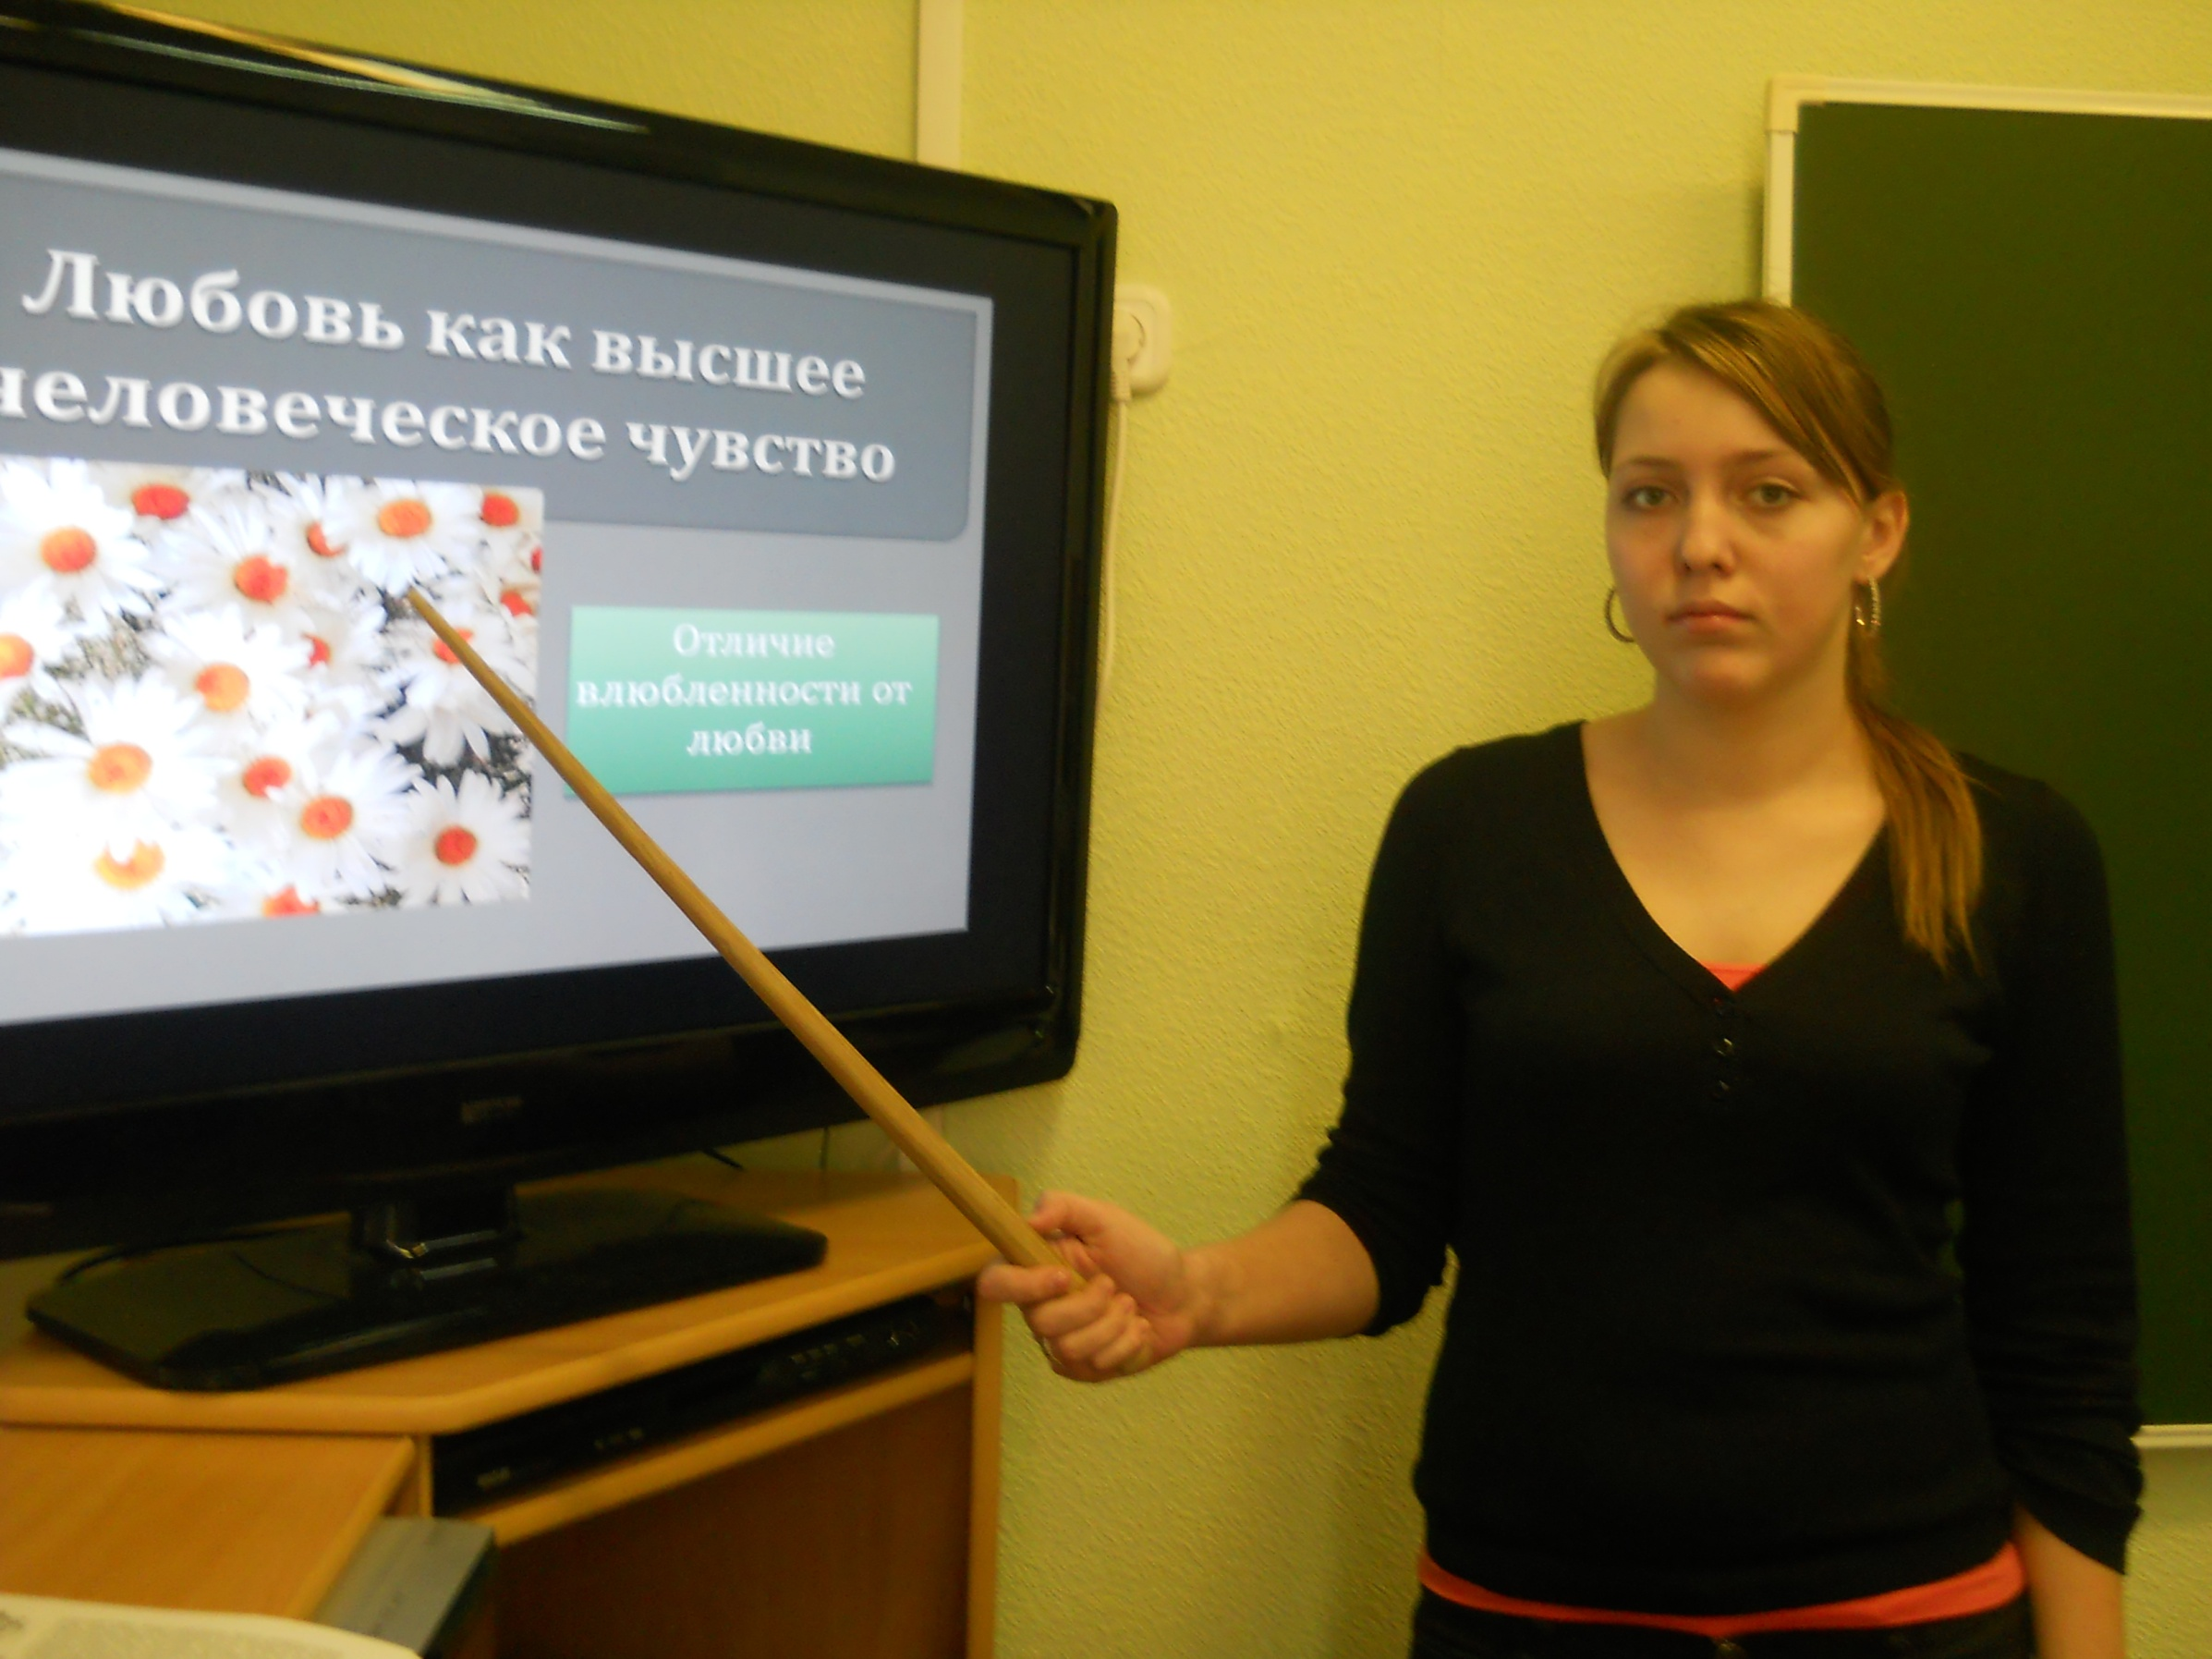

Slide 8
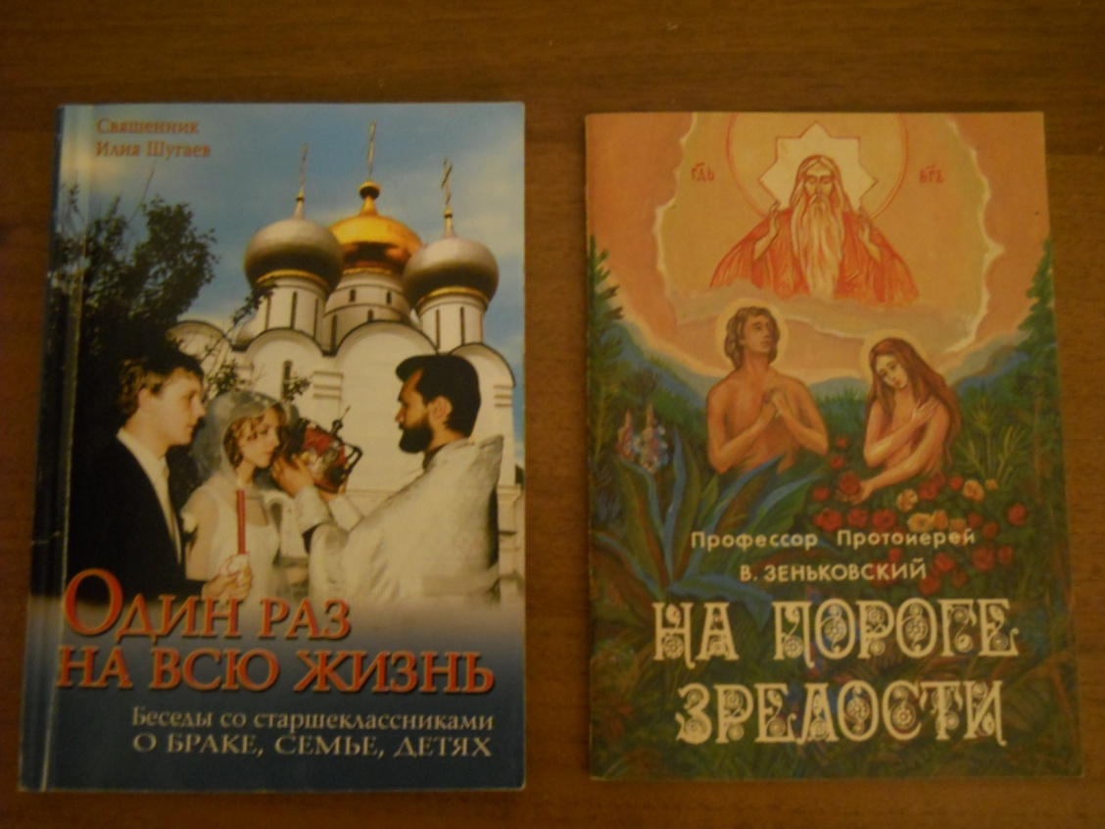

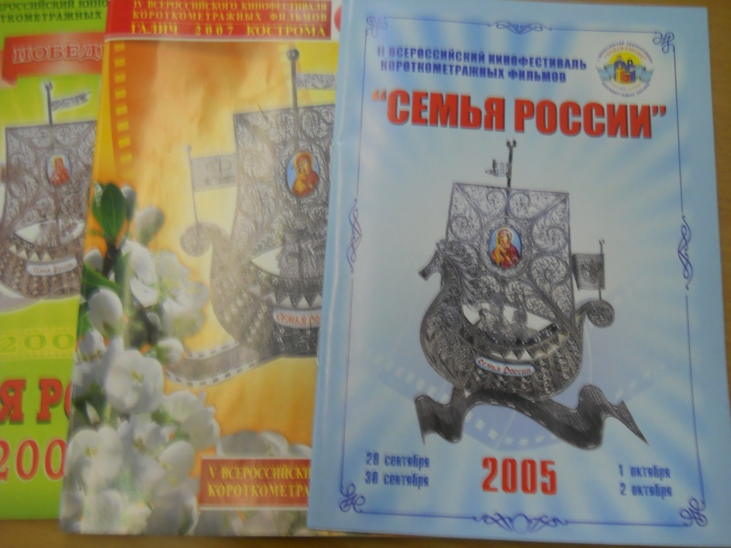



Slide 9
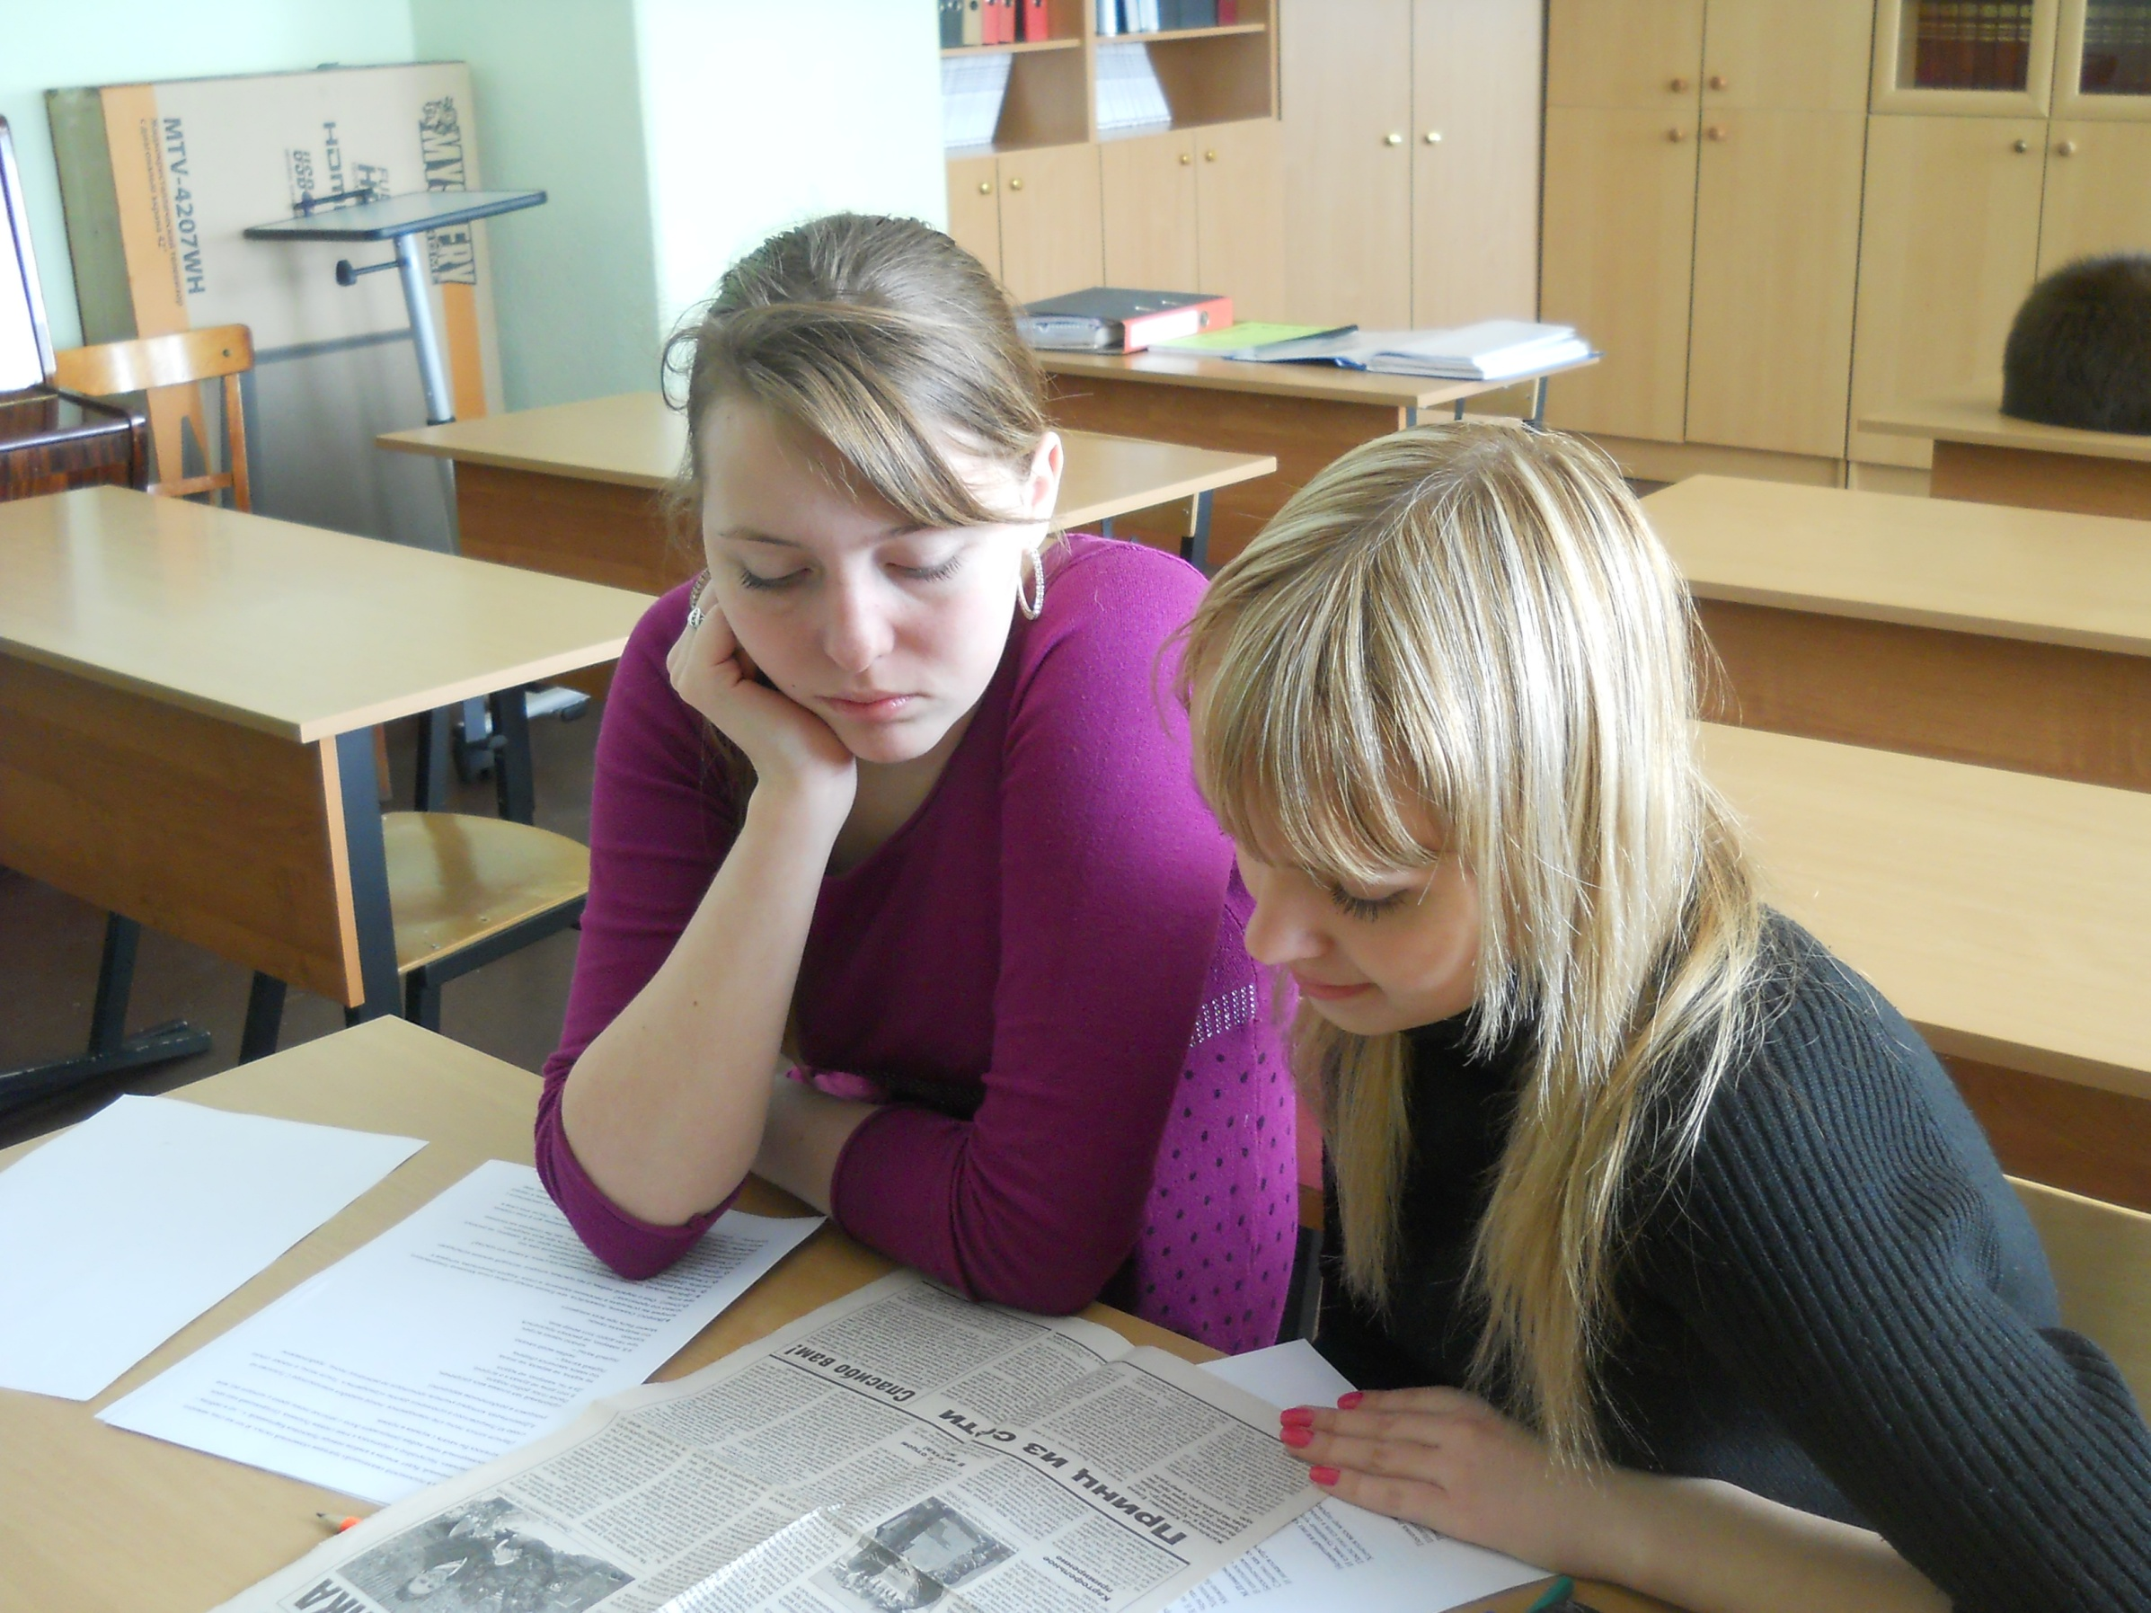

Slide 10
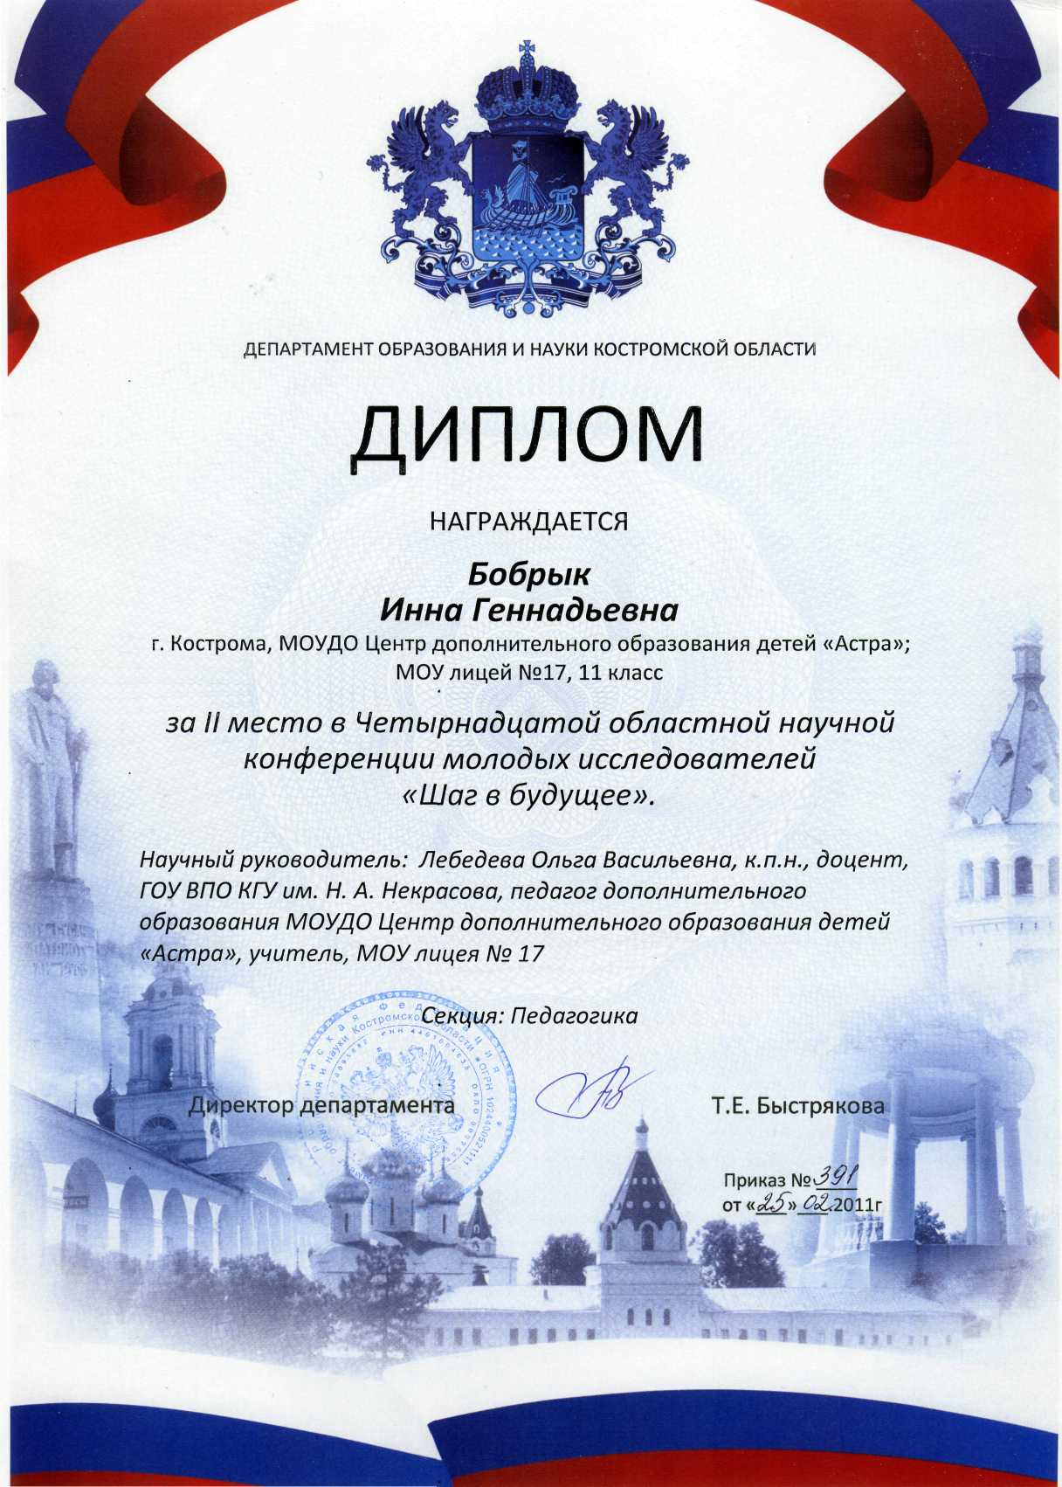


Slide 11
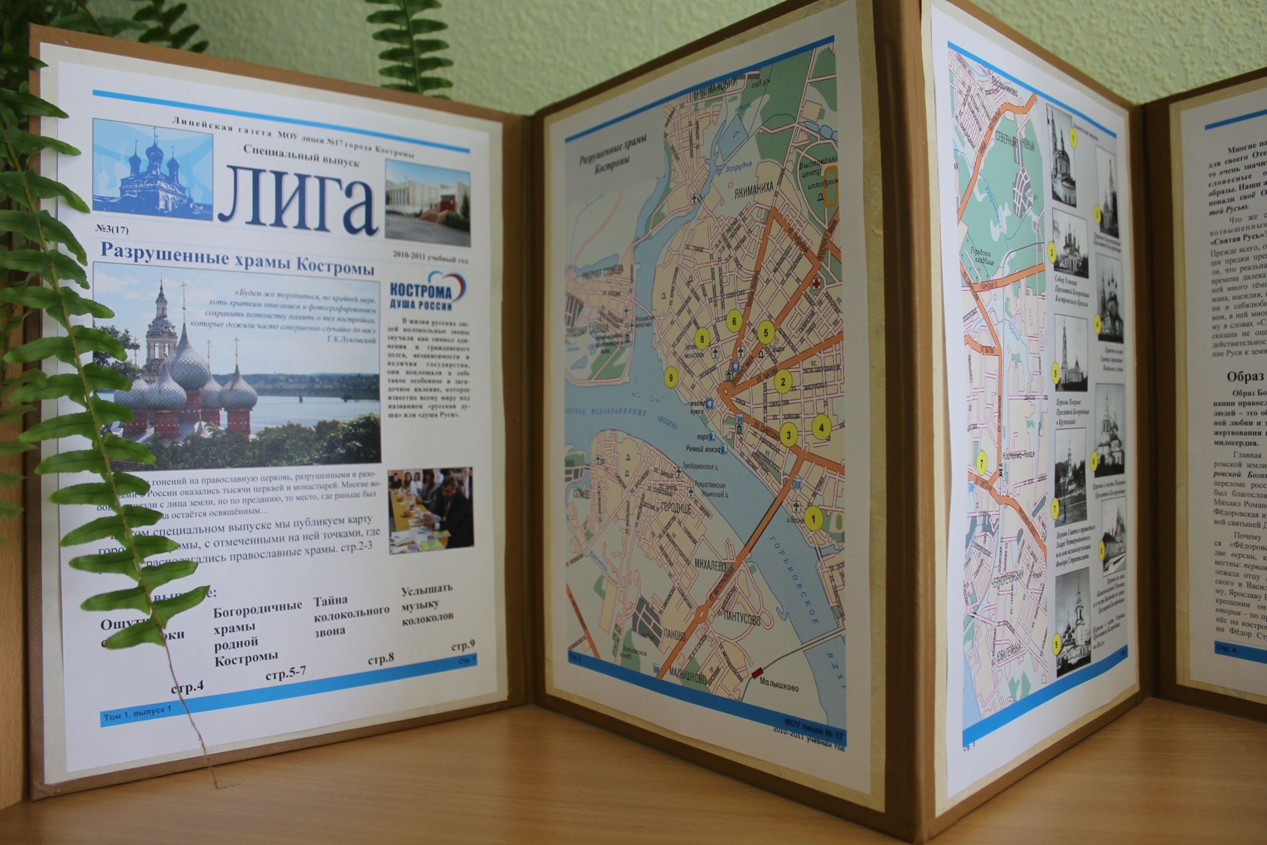

Slide 12

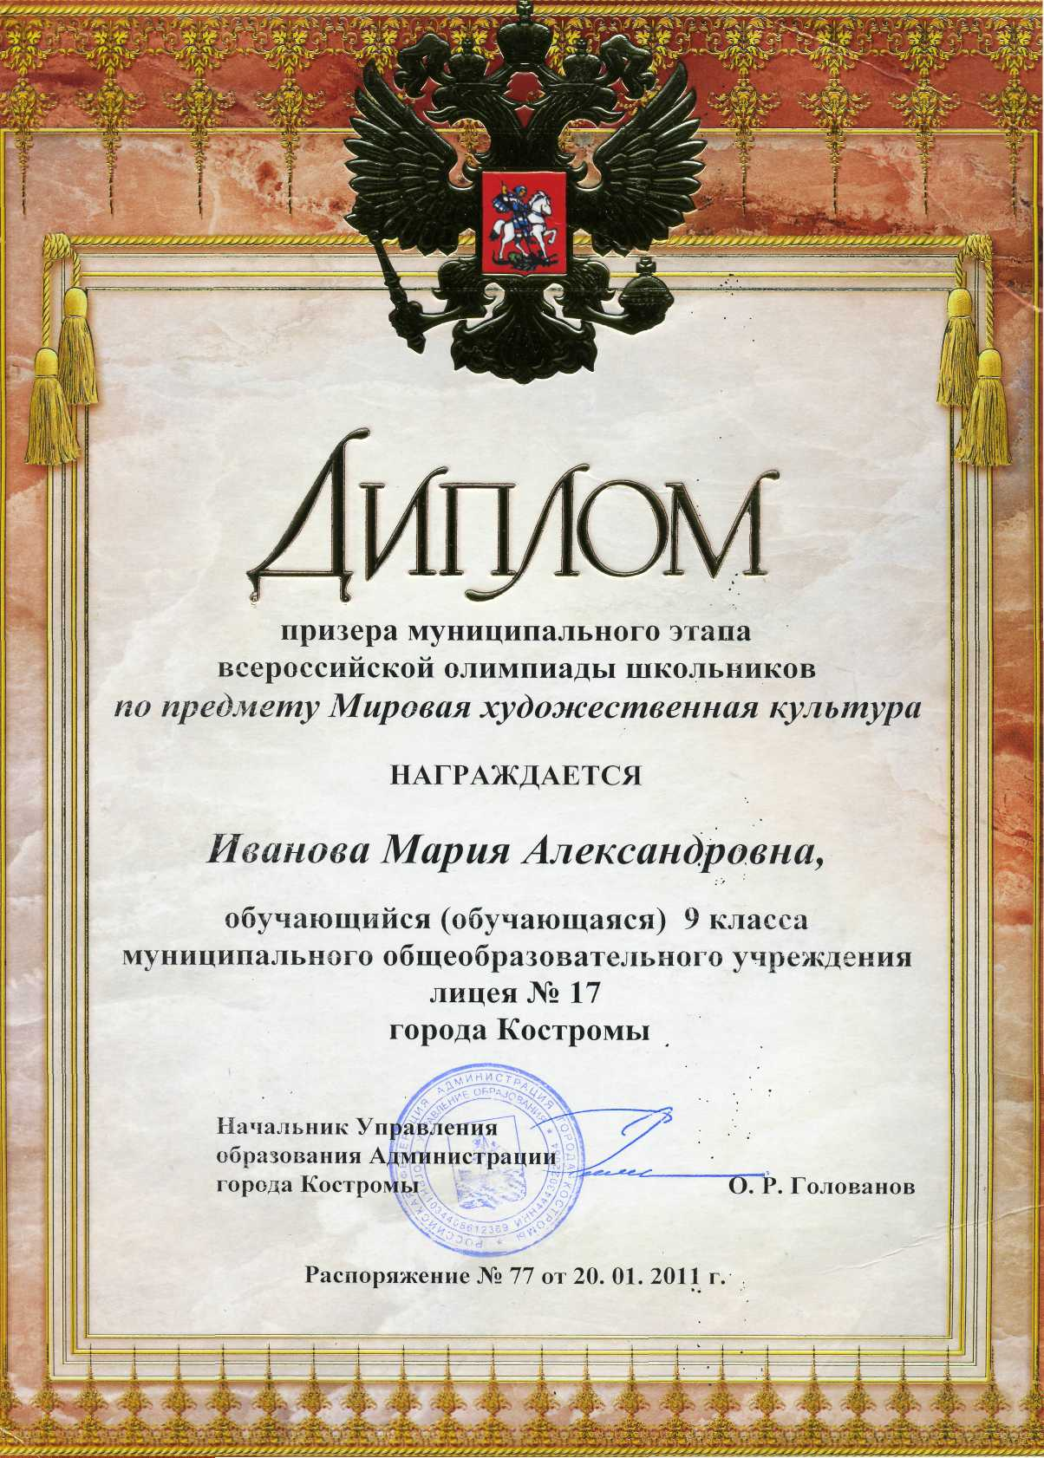
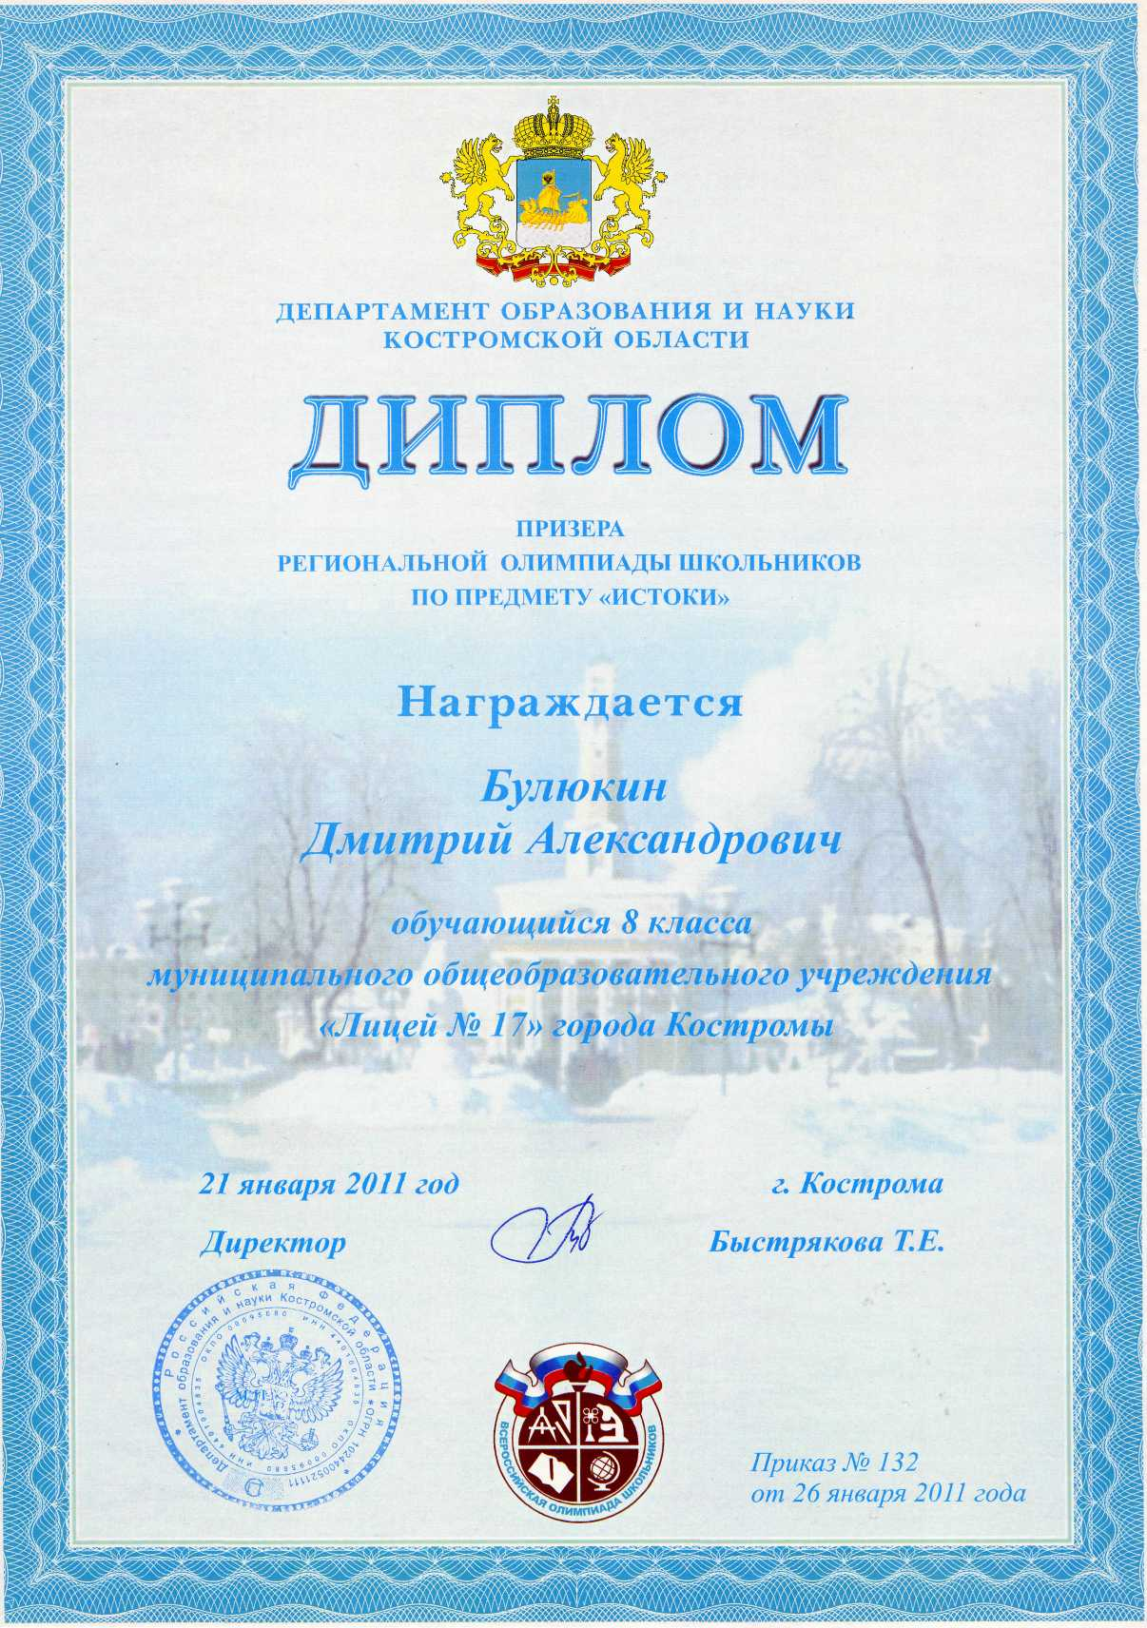

Slide 13


Slide 14
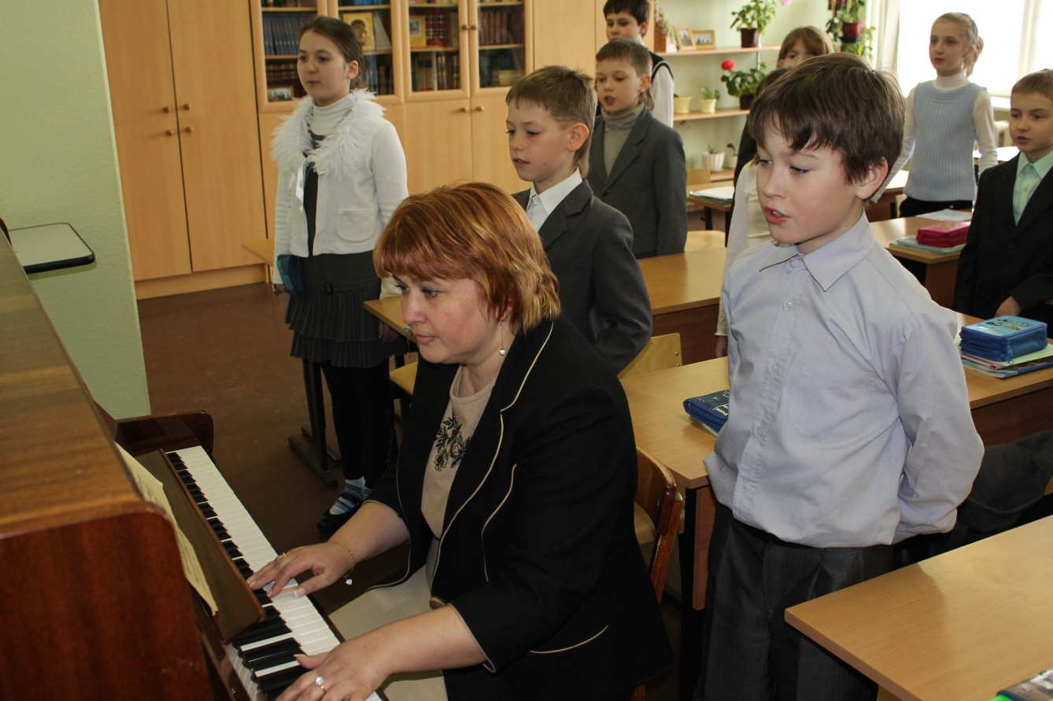

Slide 15
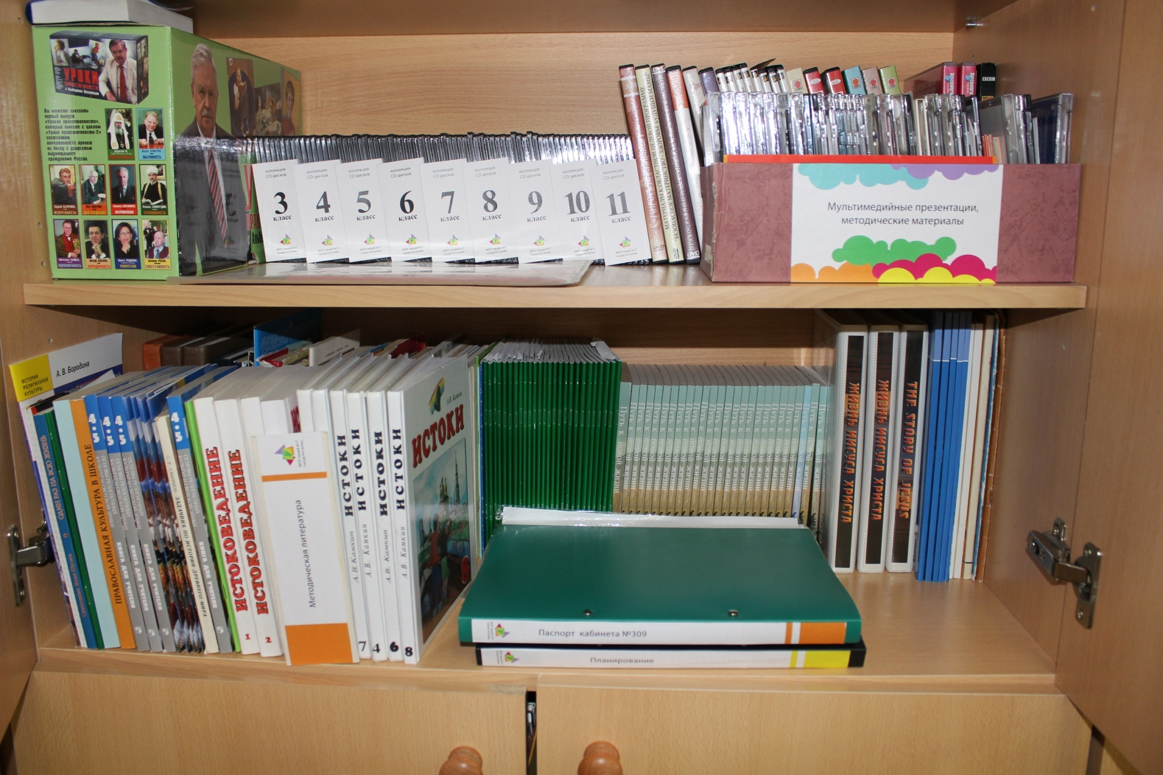

Slide 16
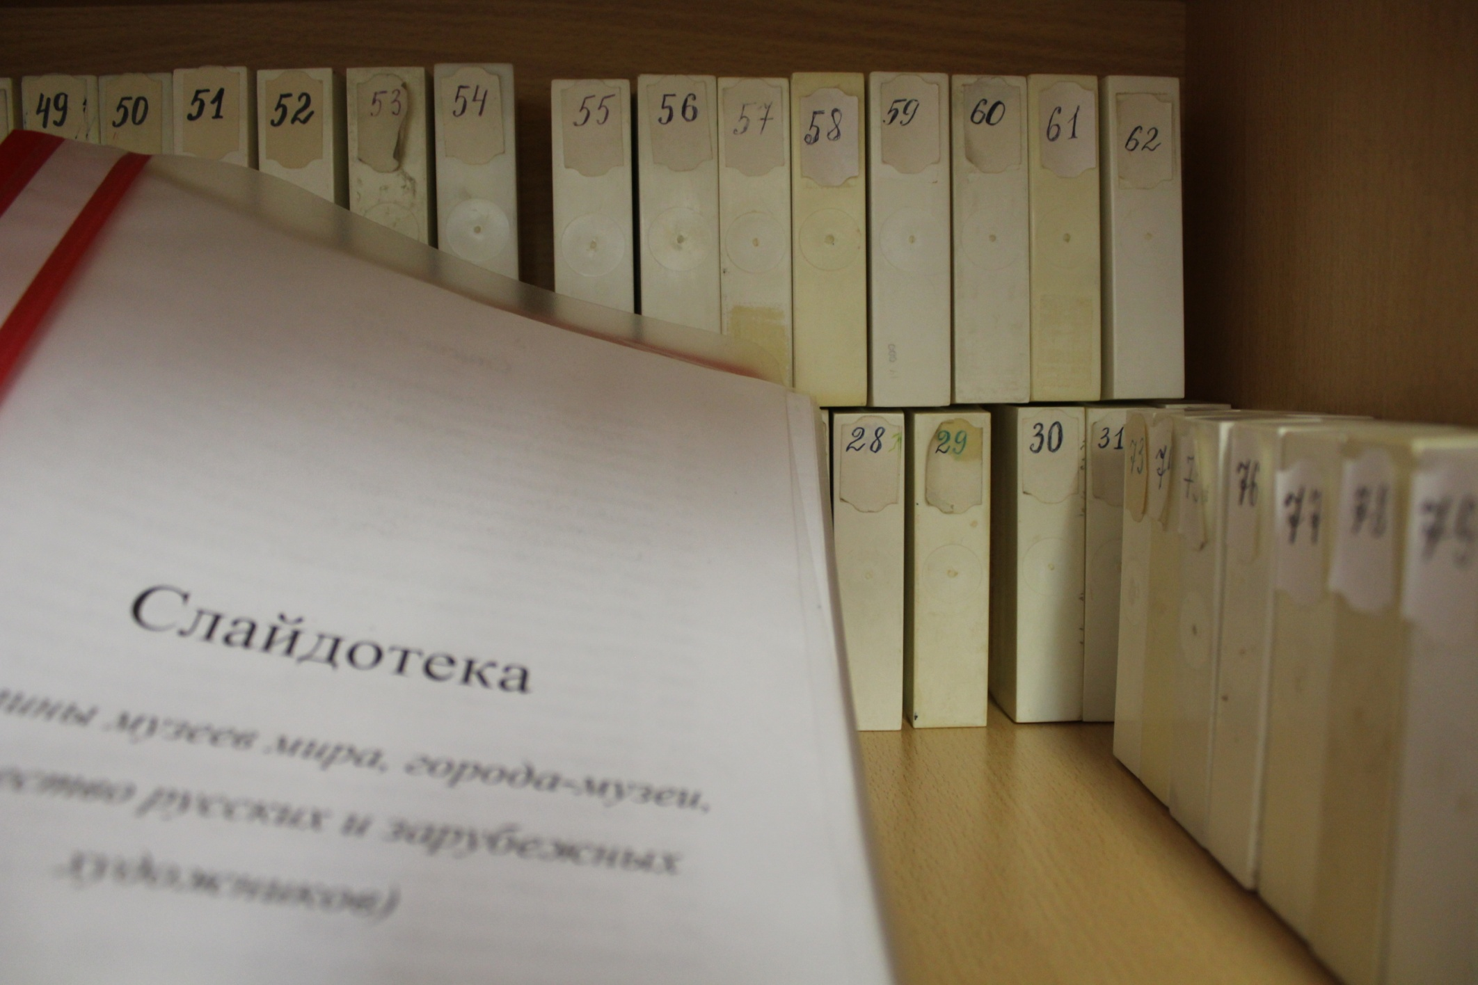

Slide 17
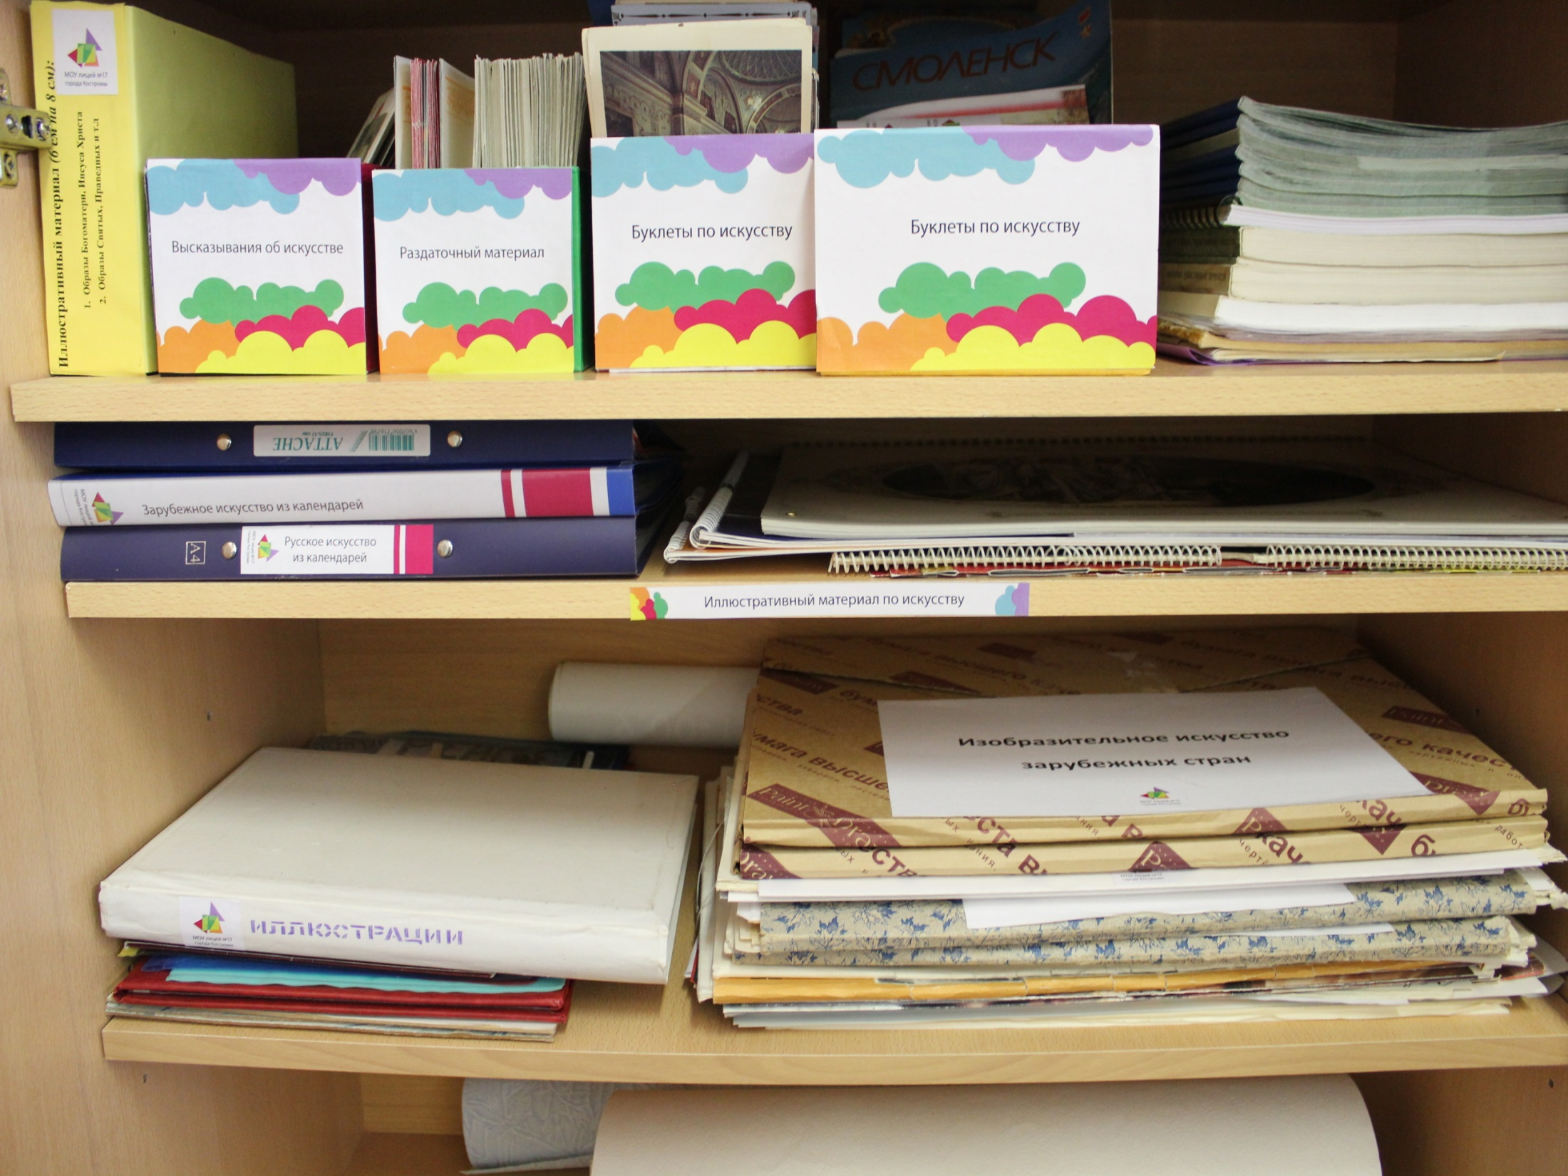

Slide 18
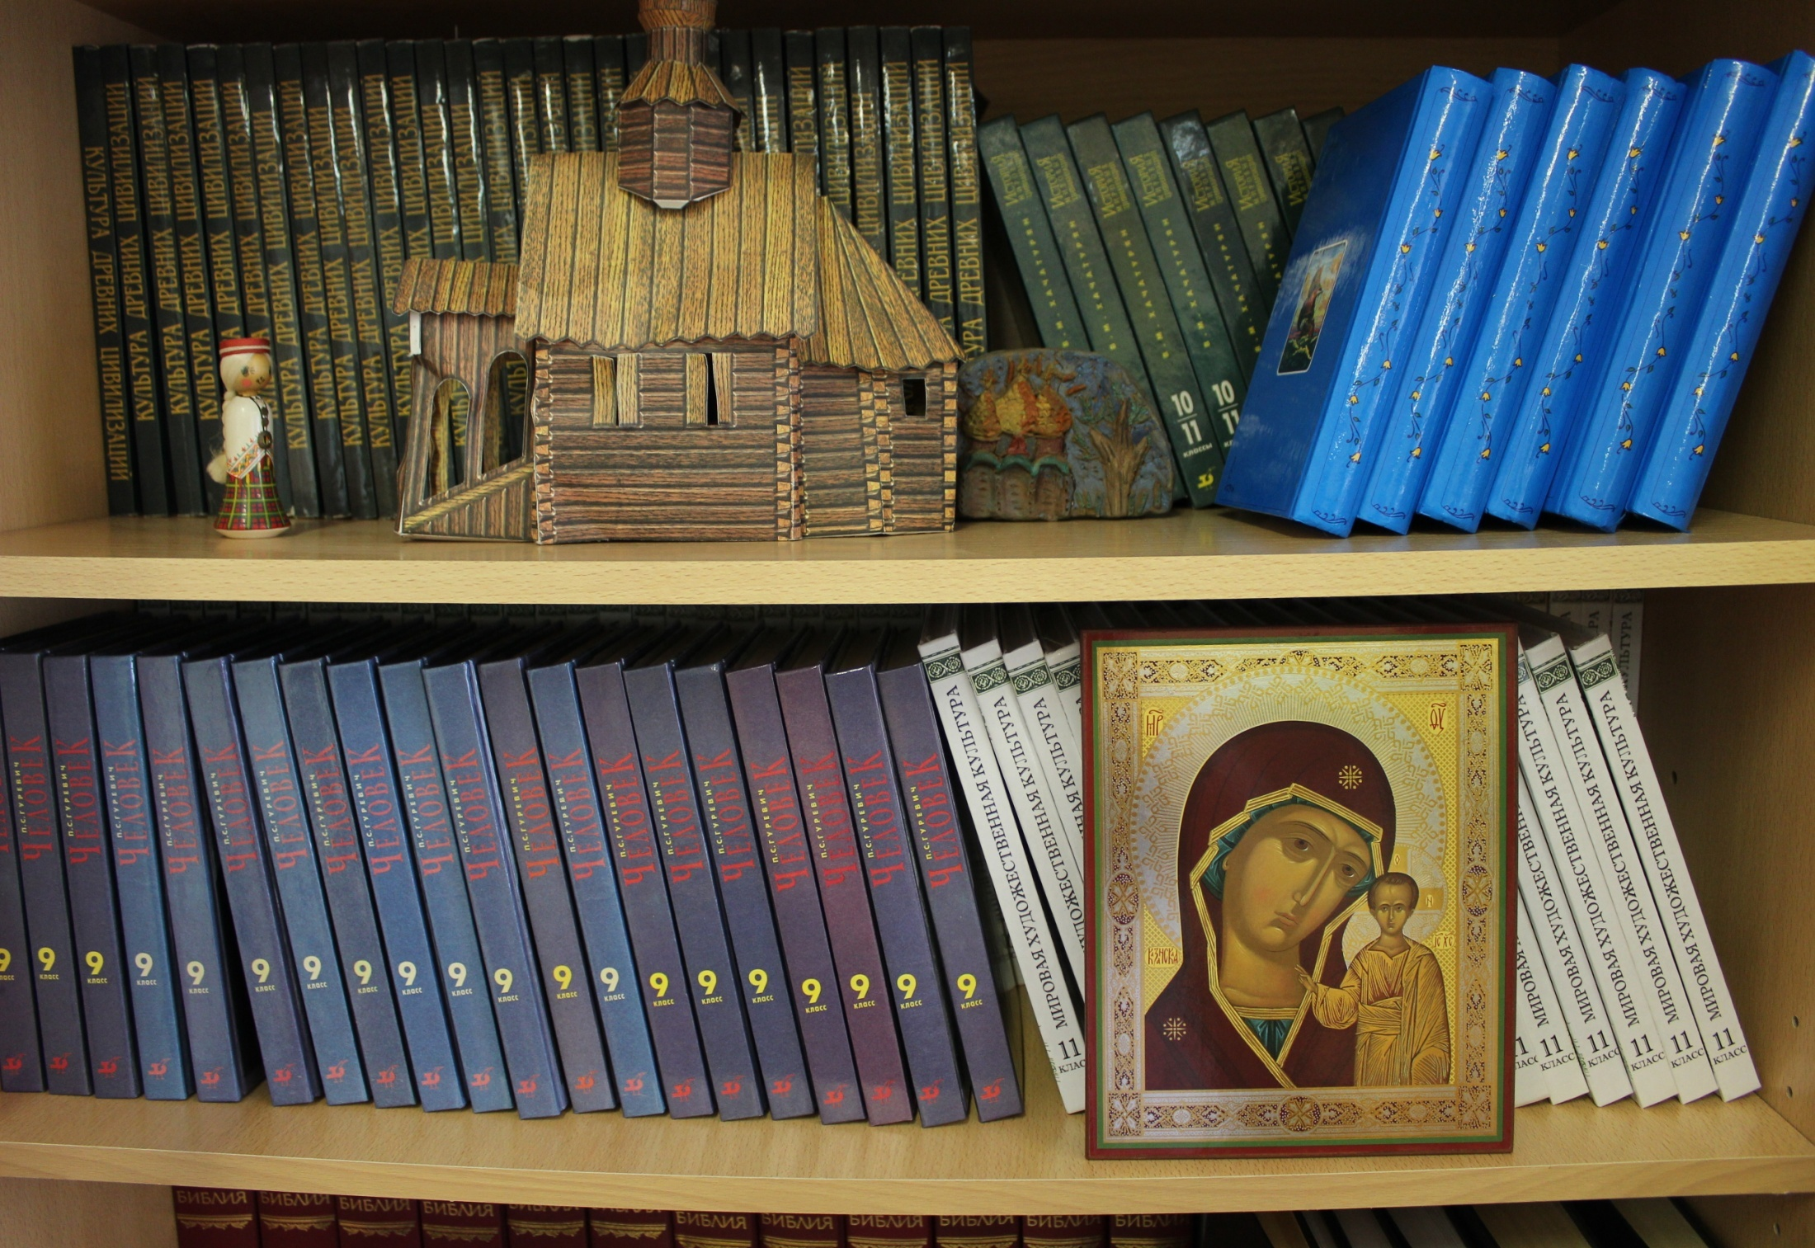

Slide 19
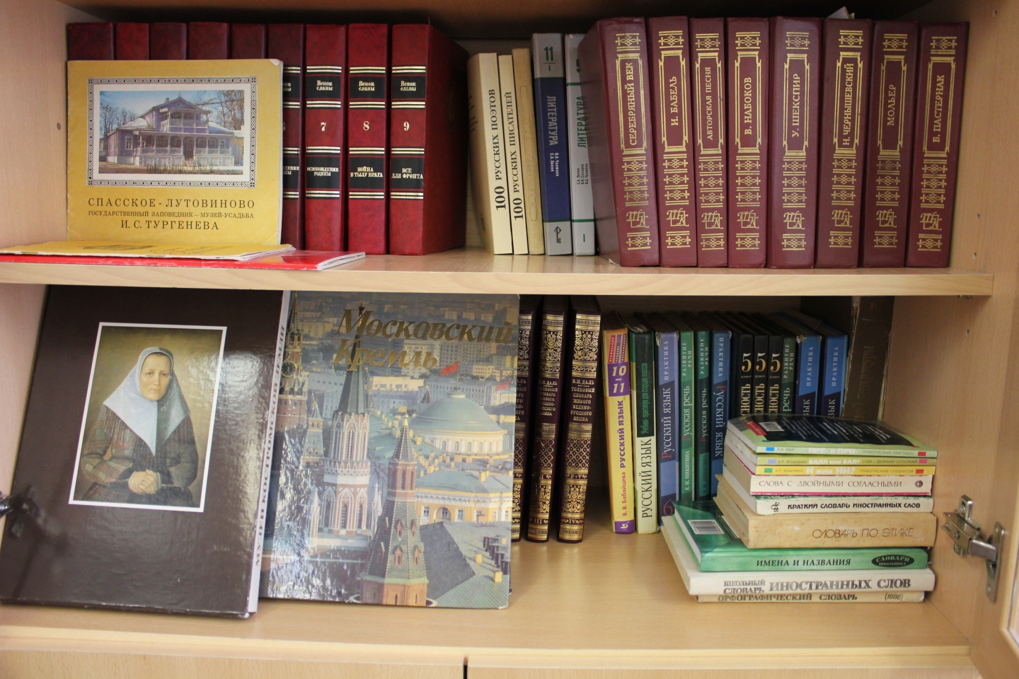

Slide 20
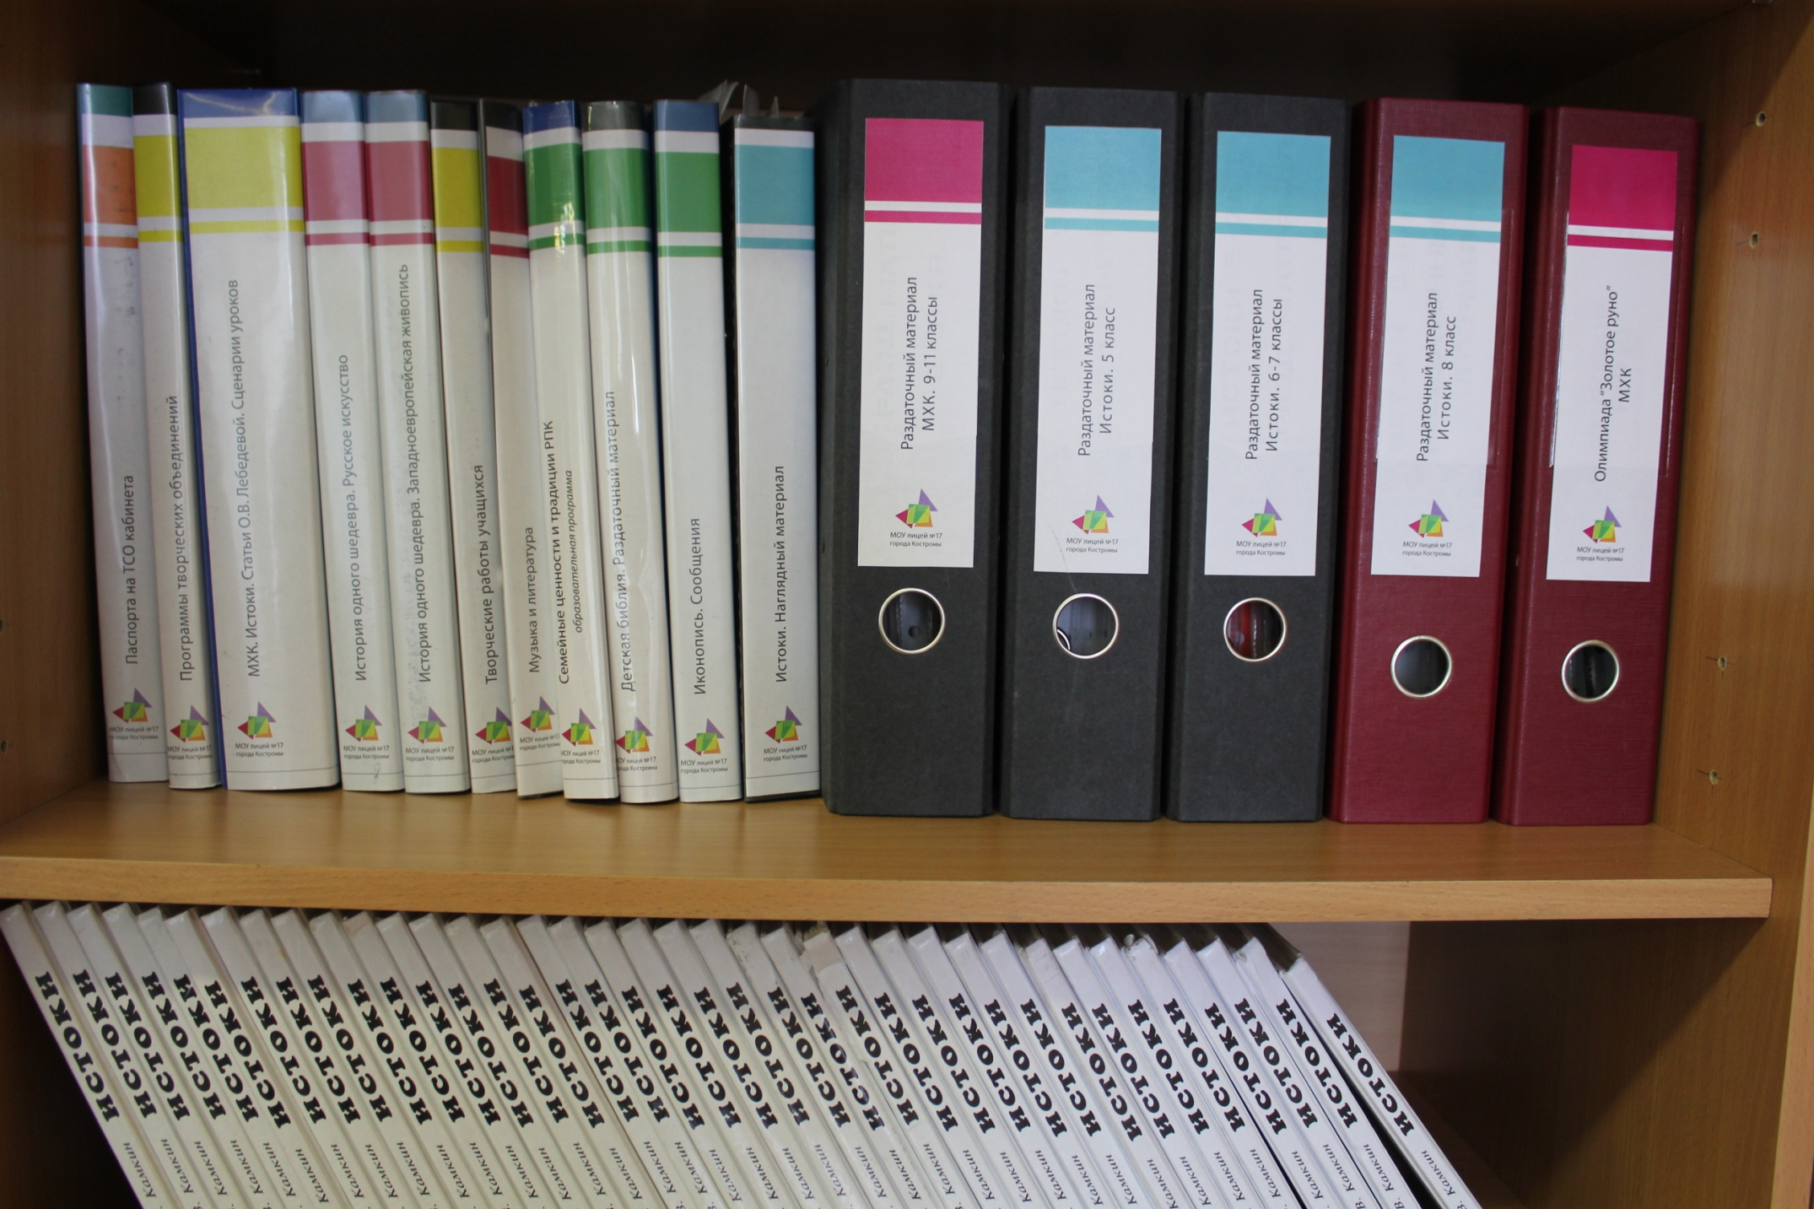

Slide 21
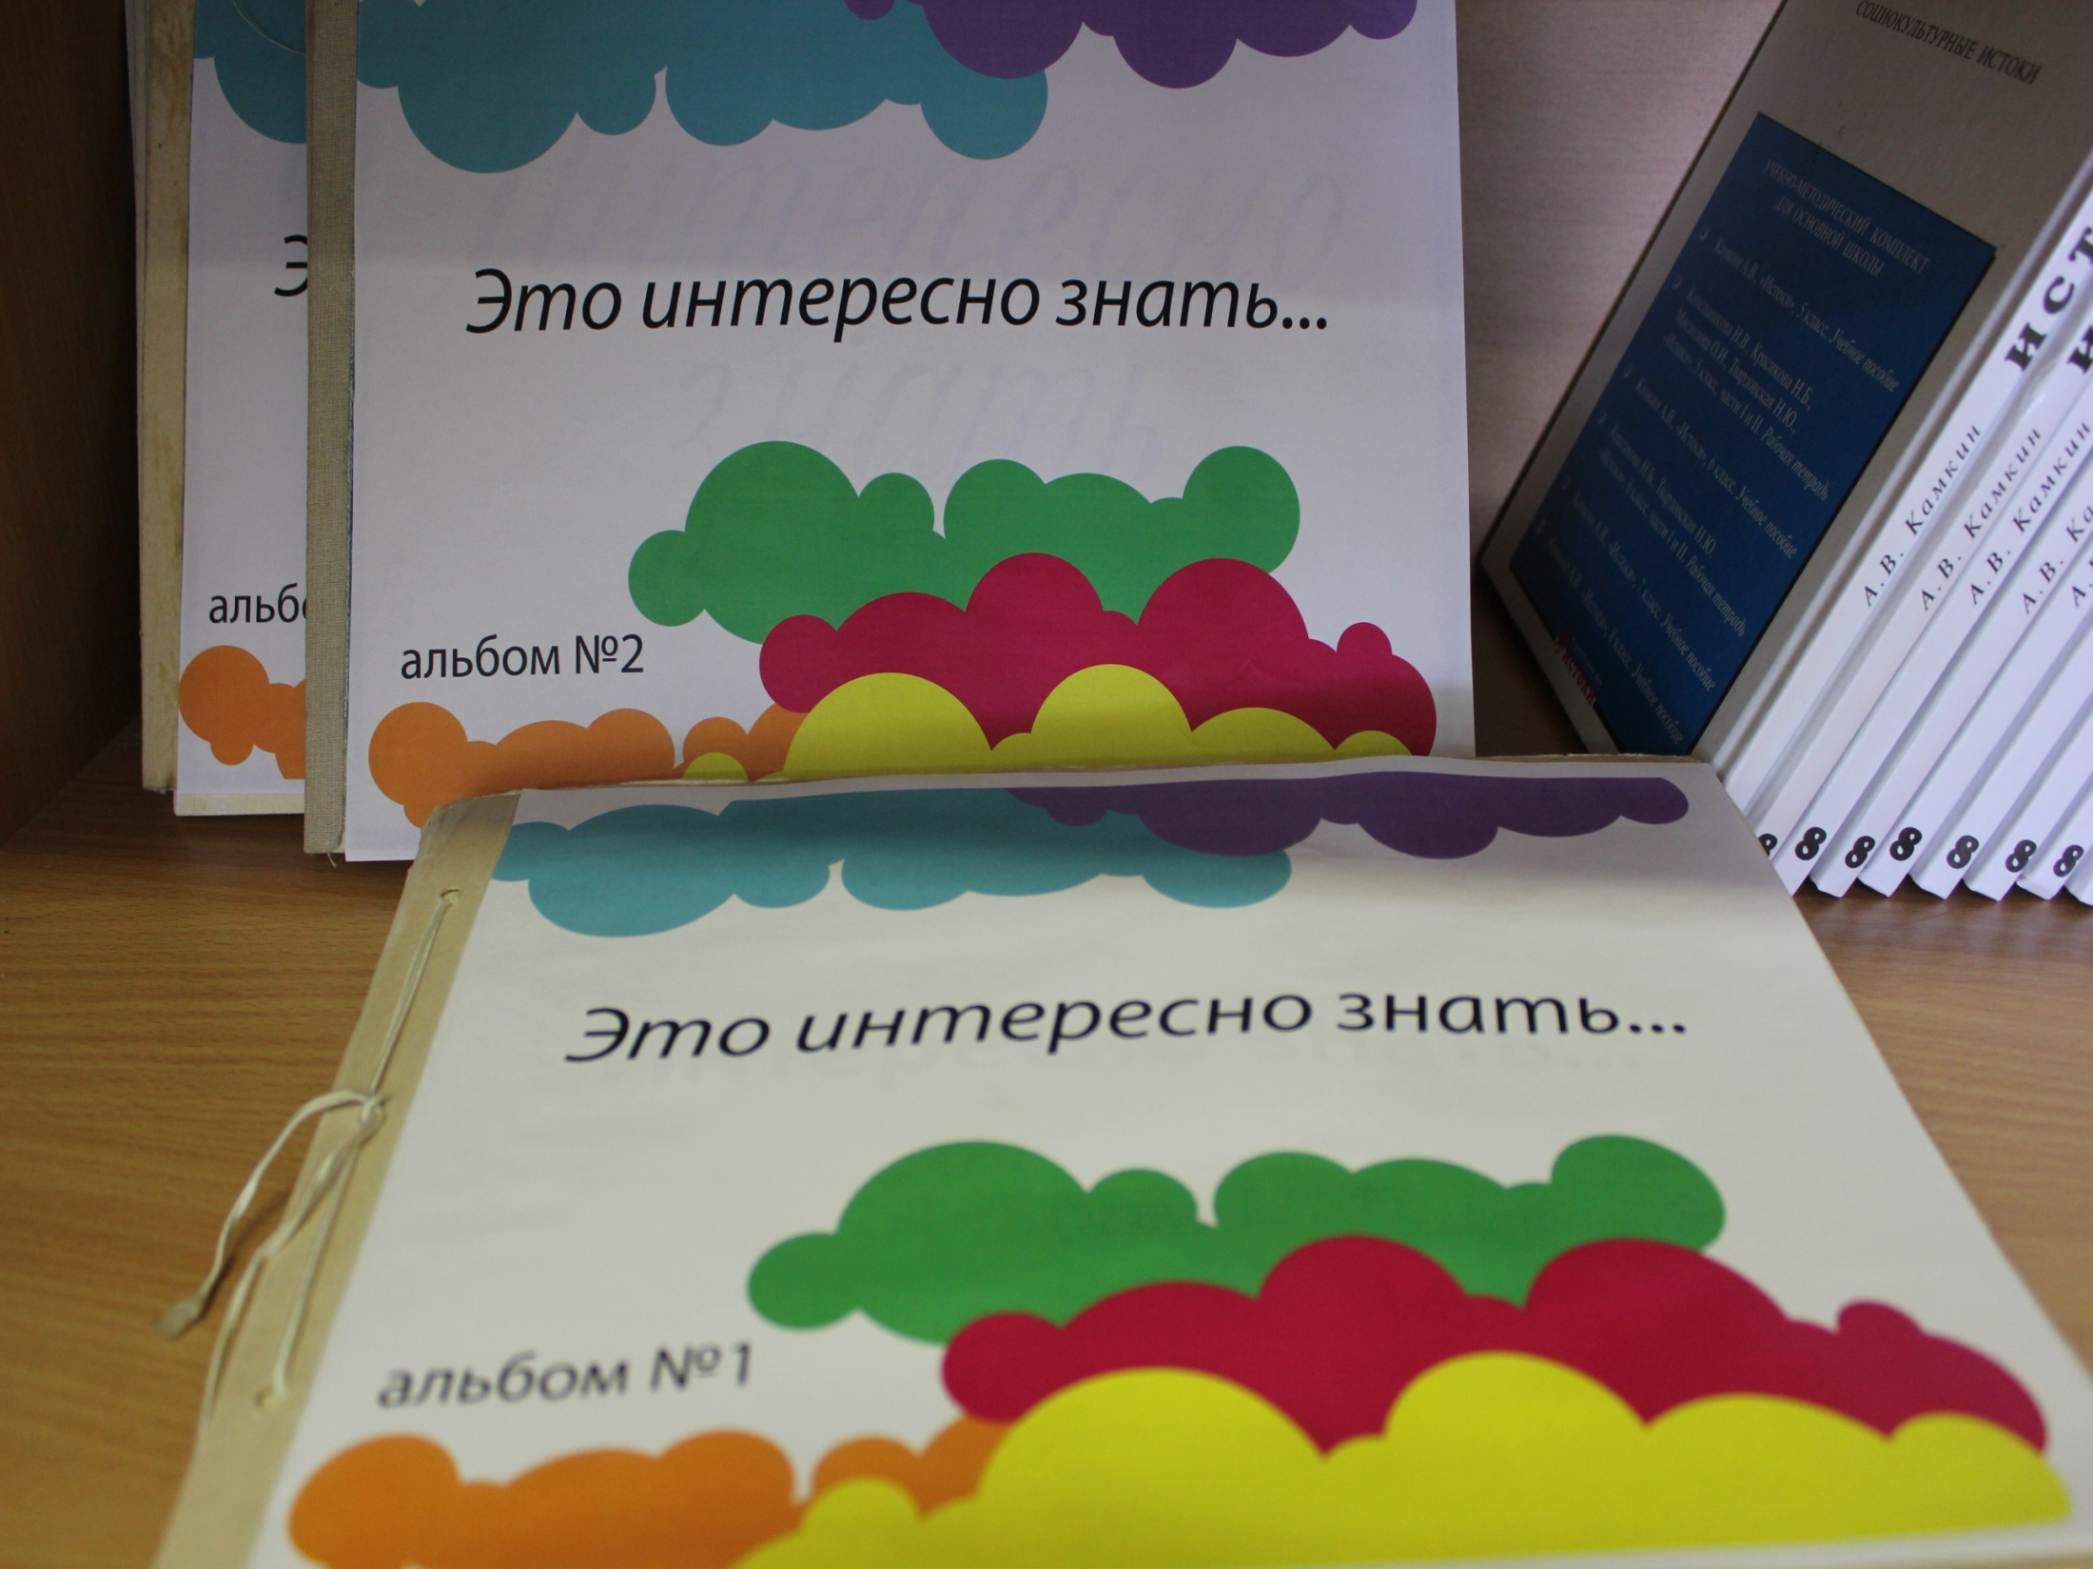

Slide 22
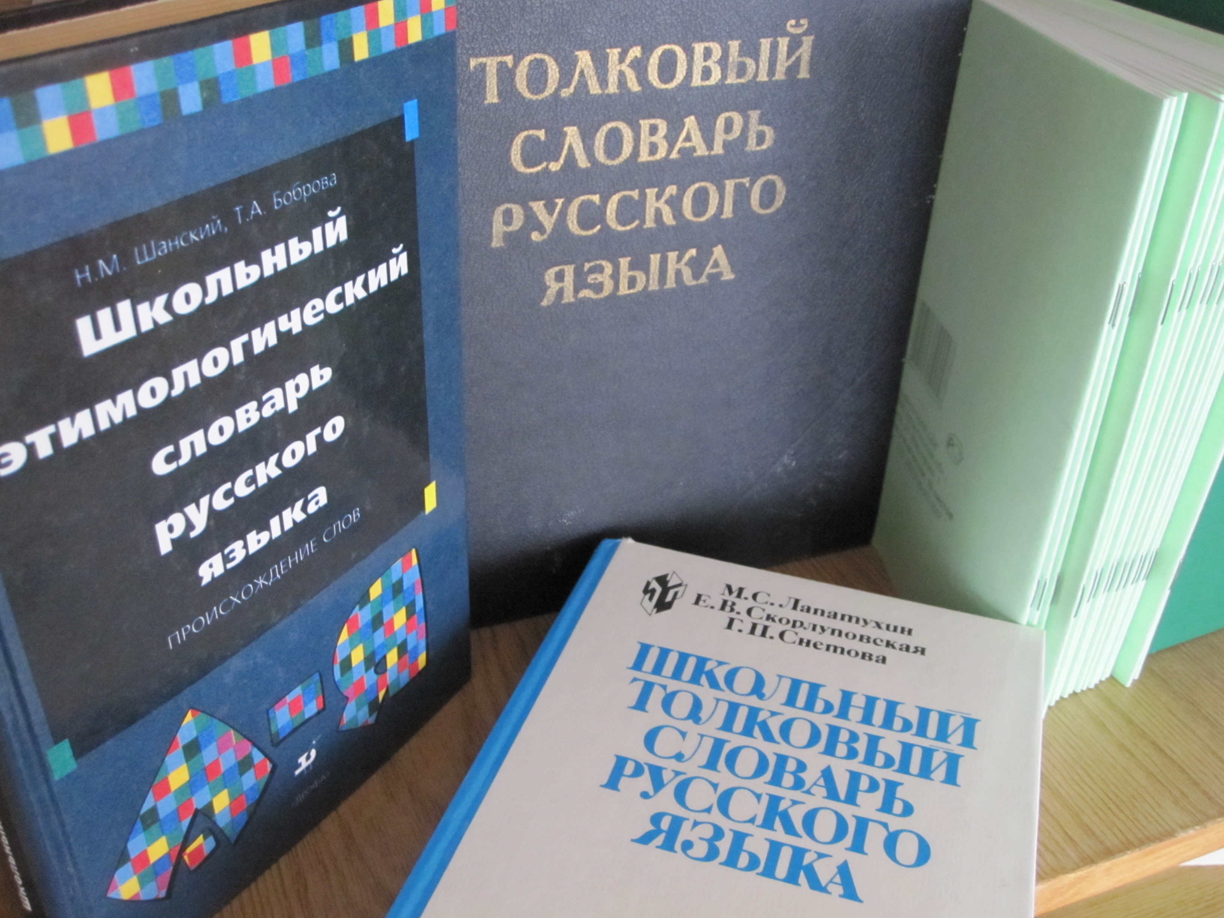

Slide 23
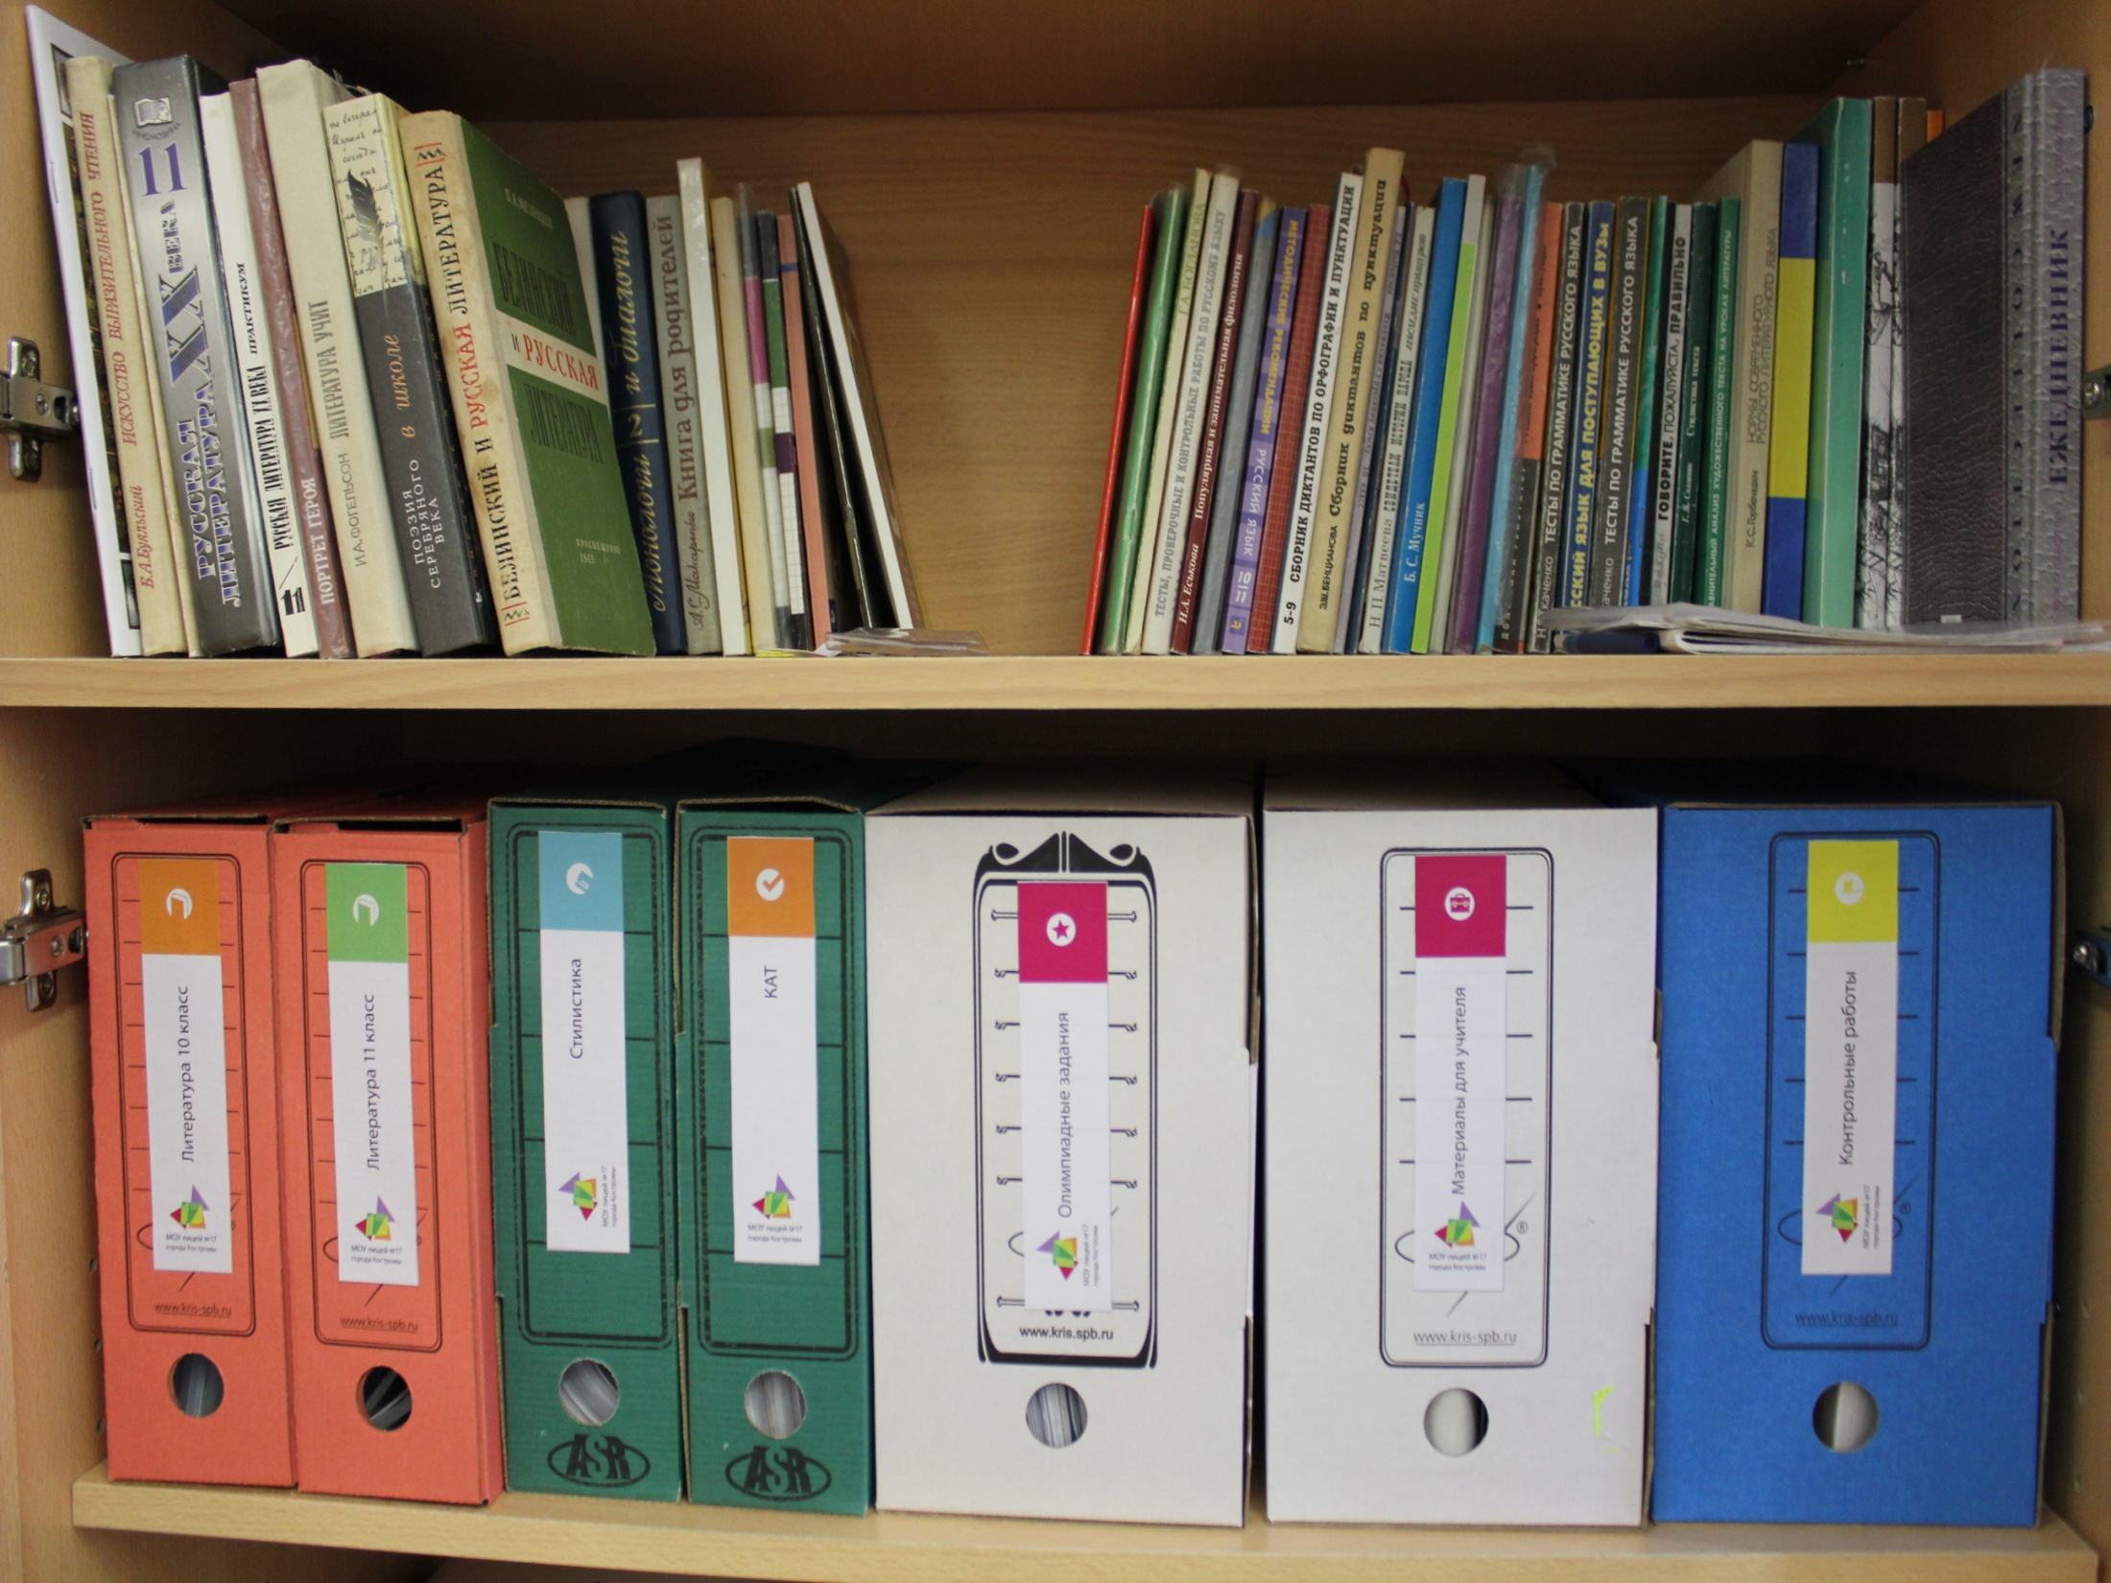

Slide 24
